Slide 1
109學年度資訊素養研習坊 上課日期：110/05/10
閱讀中文電子書很可以
讀者服務組 陳新蓉
(04)2451-7250 ext 2633
schen@fcu.edu.tw

Slide 2
學習目標
3. 利用行動載具閱讀電子書
2. 閱讀資料庫使用指引與說明
1. 認識中文電子書資料庫

Slide 3
中文電子書資料庫
HyRead ebook電子書/電子雜誌 (16000種)
iRead eBooks華藝電子書 (10000種)
Library & Book中文電子書 (700種)
UDN讀書館電子書庫 (5900種)
中華數字書苑 (68000種)
滙雅書世界 (280種)
McGraw-Hill Education (含中文書 280種)
PUBU電子書城 (考試用書) (43種)
PEARSON EBOOKS (培生中文電子書) (51種)
超過10萬種中文電子書，陸續增加中…

Slide 4
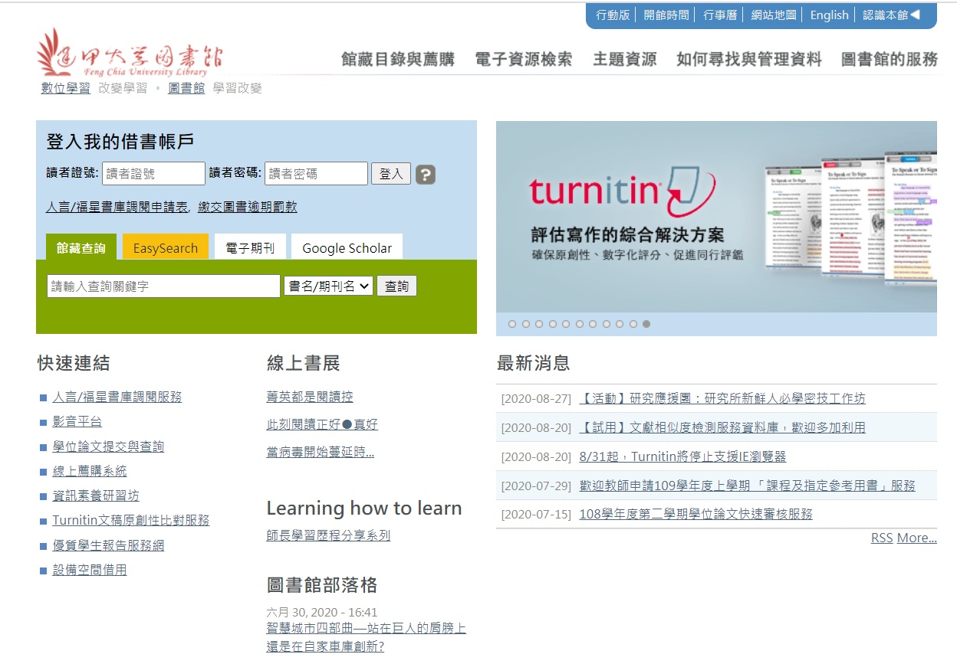
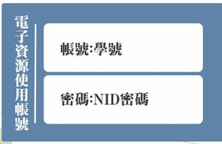
路徑1: 整合查詢系統、電子資料庫、電子書
記住

Slide 5
電子資料庫/資料庫→ 查詢「XXX資料庫」，指某個資料庫平台。
電子書 ➔ 查詢「書名」，指某一筆電子書。

Slide 6
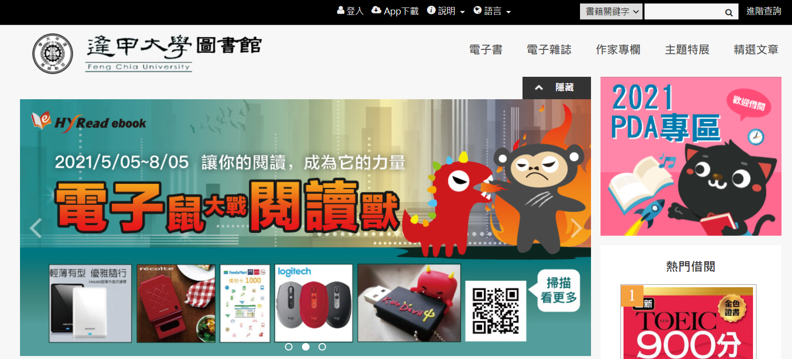
資料庫： HyRead ebook電子書/電子雜誌 (16000種)

Slide 7
以HyRead ebook示範說明
4
點擊網址，連線進入資料庫平台
可適用於 PC、iPad、手機
1
2
很重要！提醒與注意事項說明
參閱使用手冊、行動載具設定說明
3

Slide 8
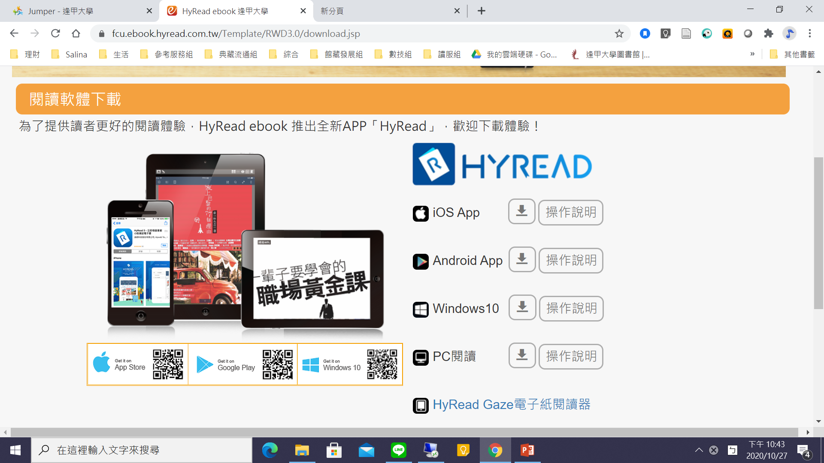
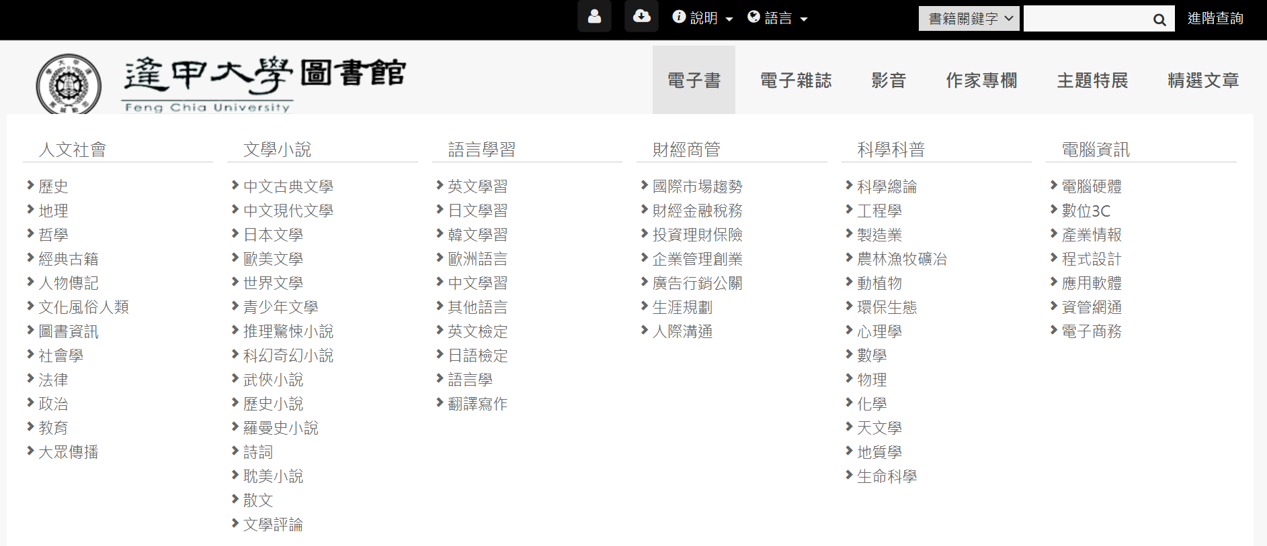
以HyRead ebook示範說明
務必登入NID帳密
驗證成功可正常使用資料庫
閱讀軟體下載 (第1次使用的載具要下載安裝)
HyRead eBook 借閱規則 / 使用手冊

Slide 9
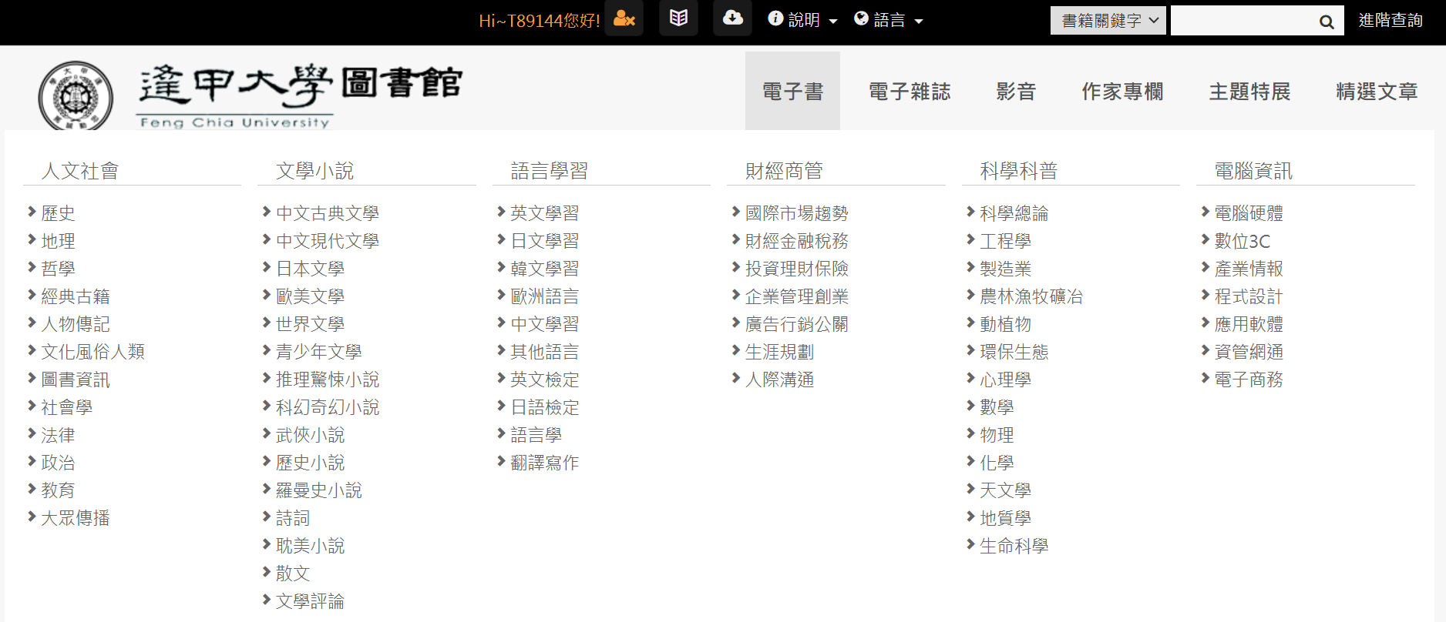
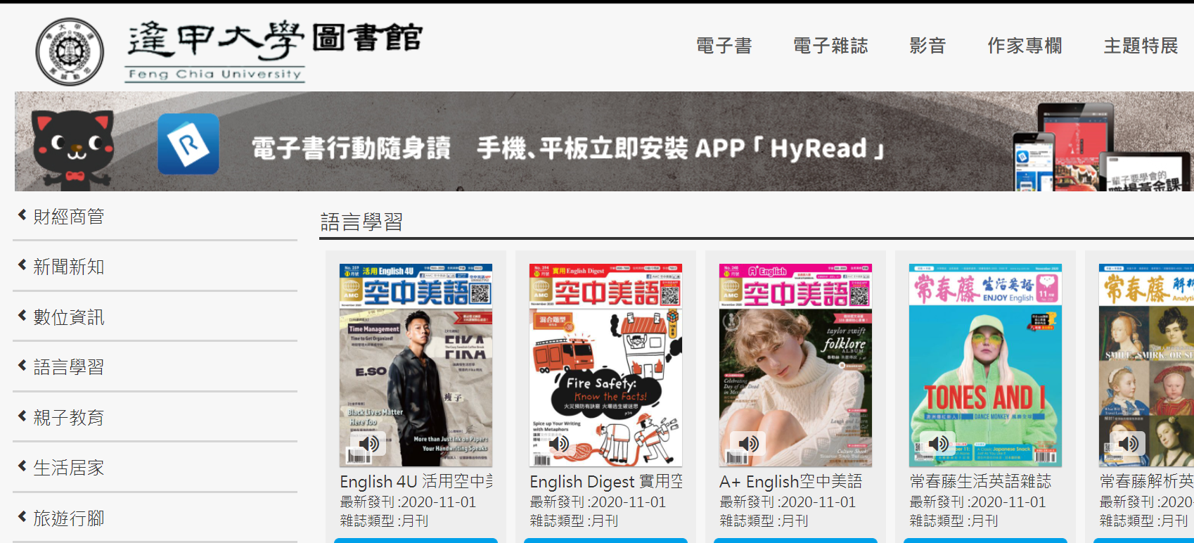
HyRead eBook 的
主題分類 與 次分類
確認是登入狀態

Slide 10
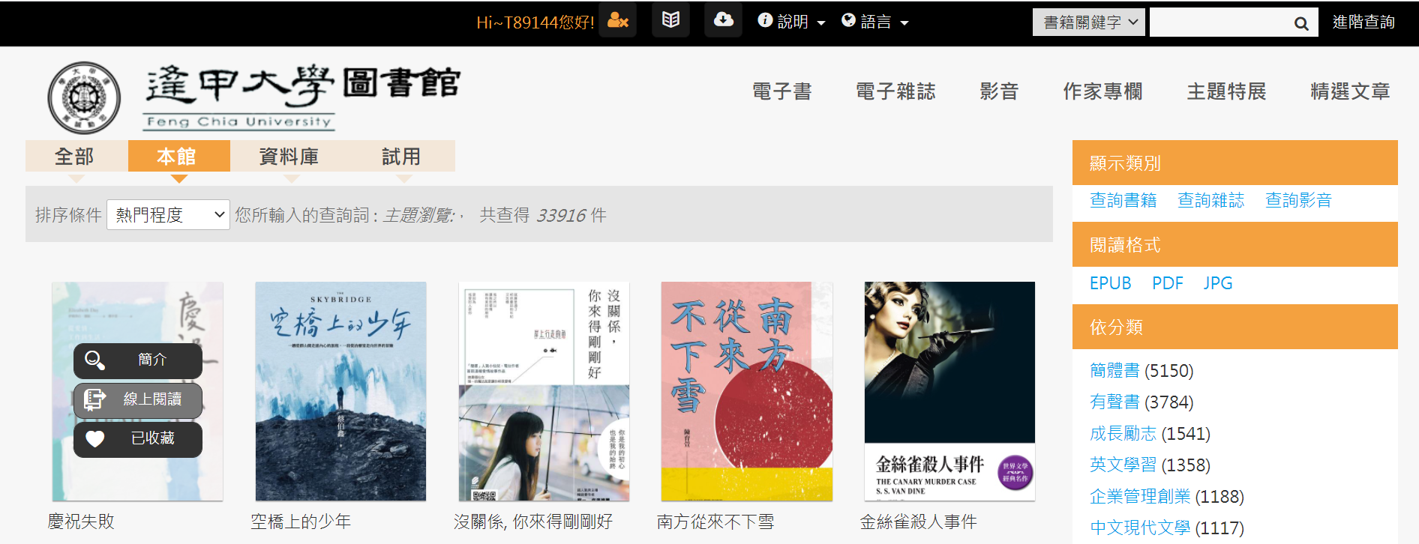
以HyRead ebook示範說明
「線上閱覽」必須是在上網狀態，關掉就結束了，電子書不會存在載具中。

Slide 11
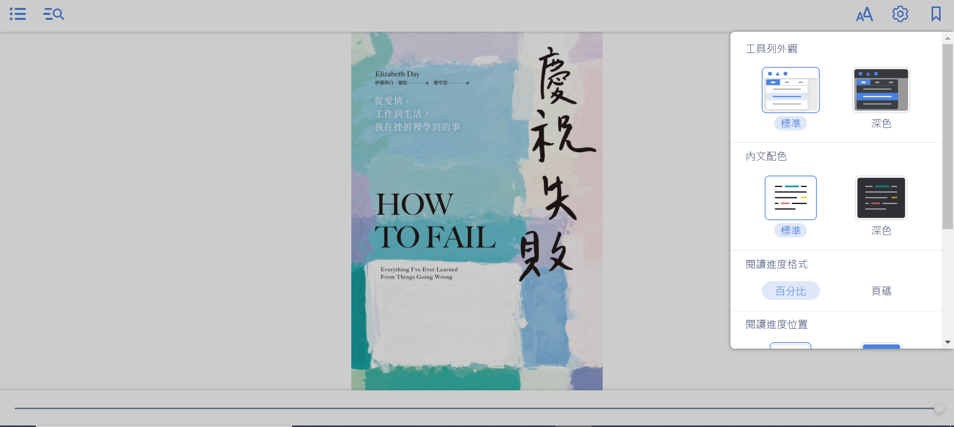
開啟閱讀器，閱讀全文
閱讀器功能列: 書籤、閱讀的版型、設定字體大小、搜尋內文、瀏覽目錄

Slide 12
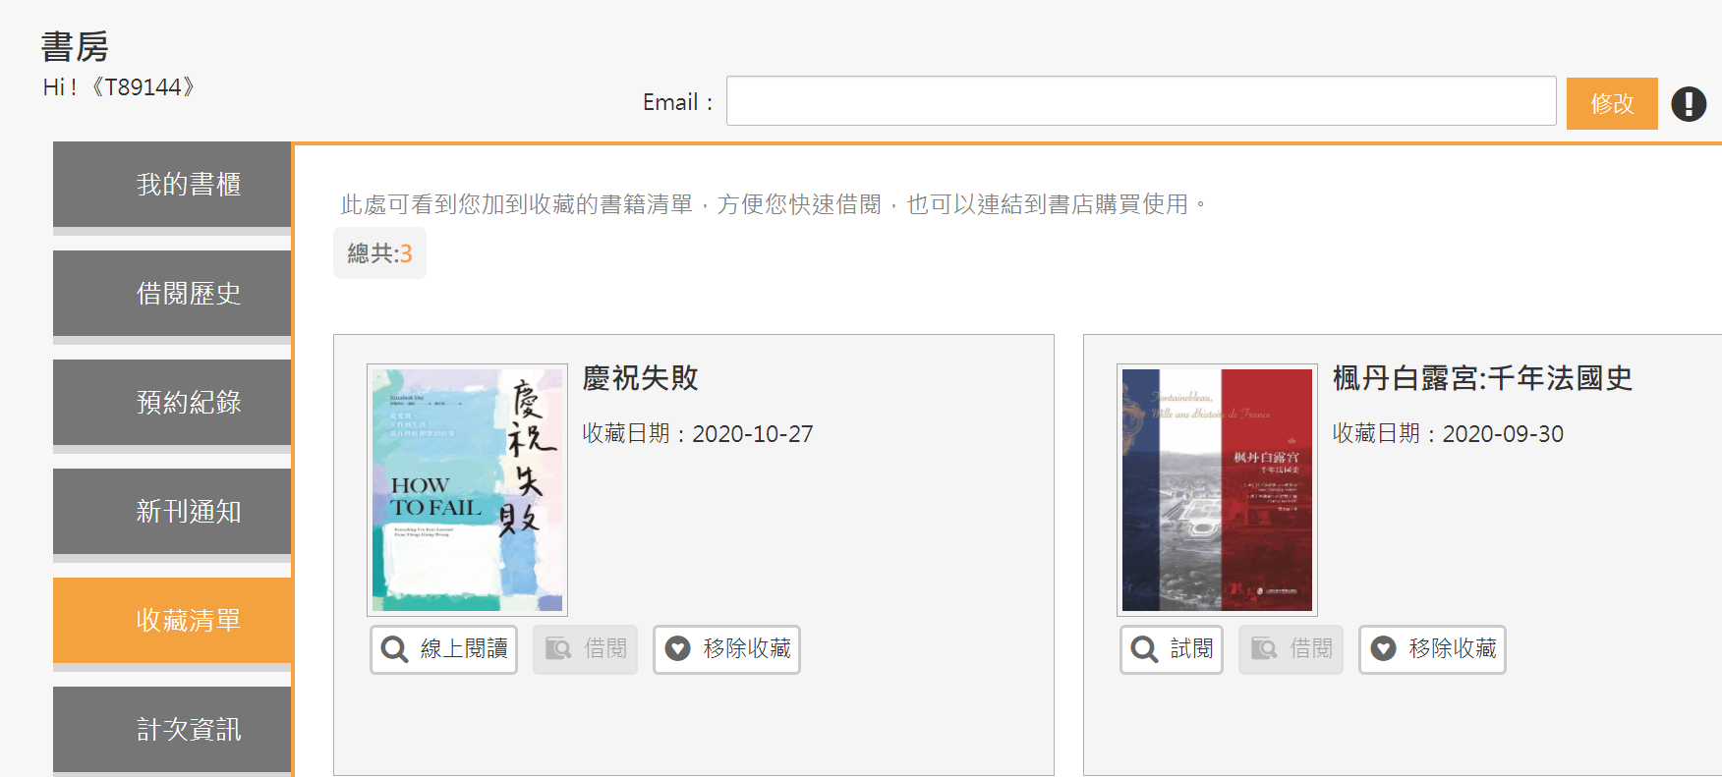
以HyRead ebook示範說明

Slide 13
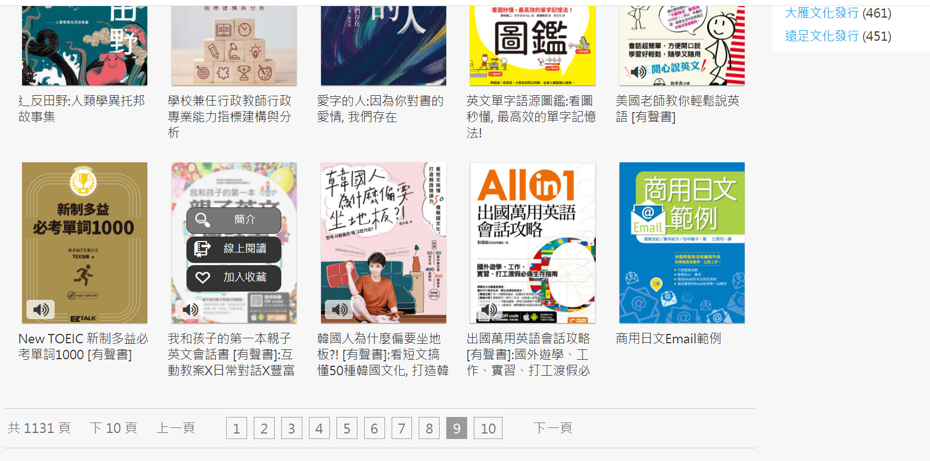
以HyRead ebook示範說明

Slide 14
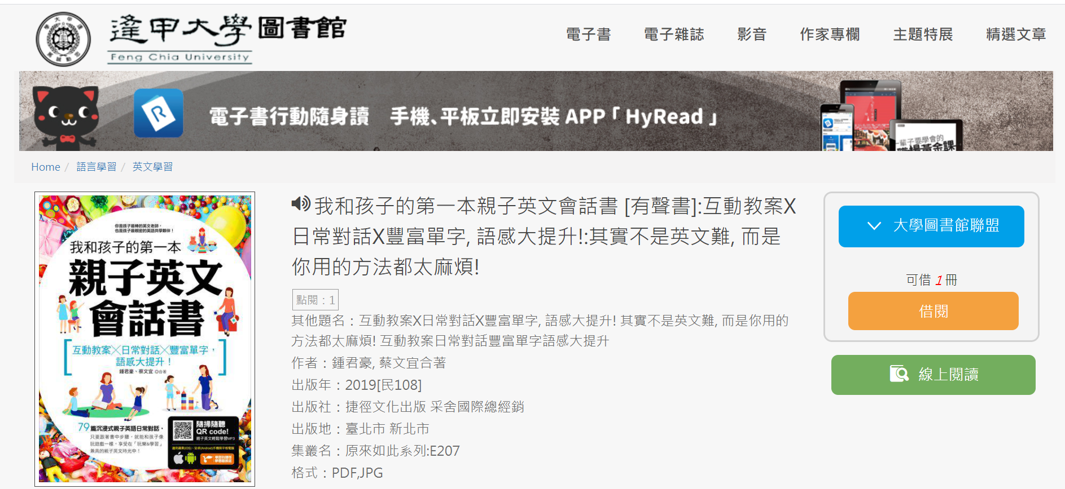

Slide 15
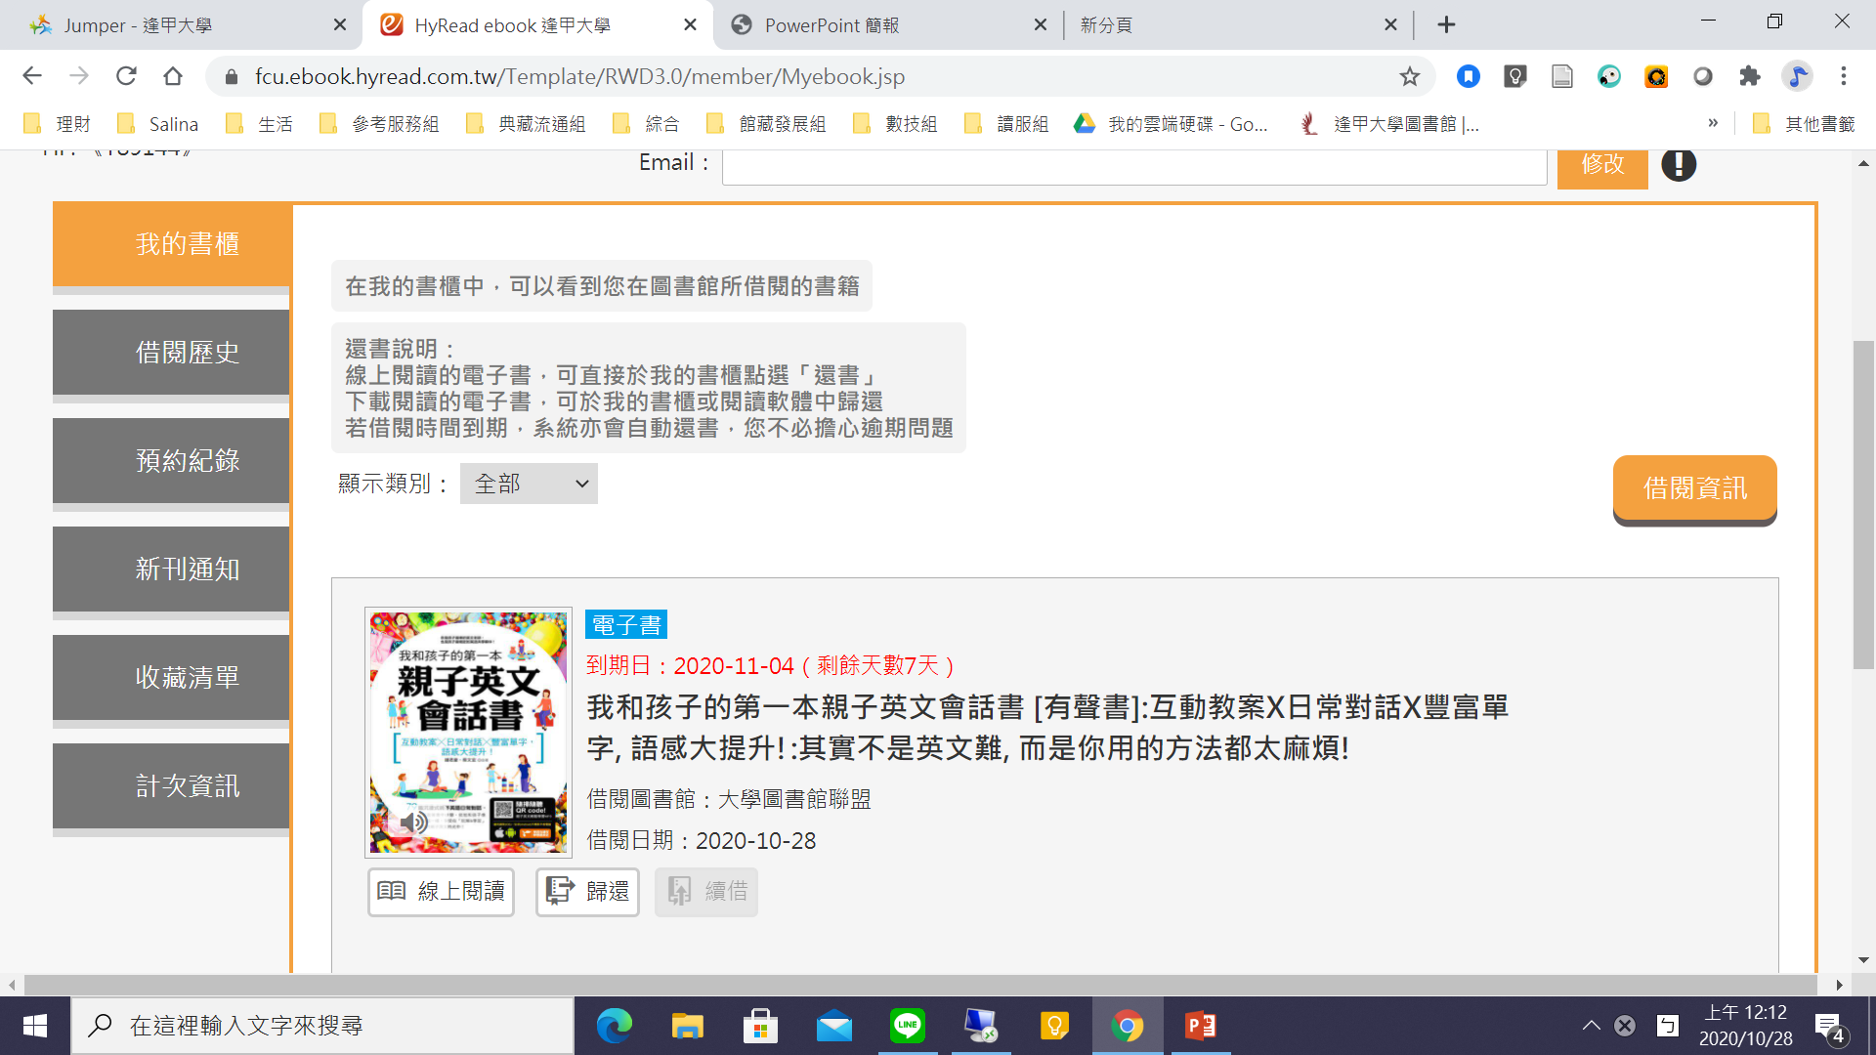
以HyRead ebook示範說明

Slide 16
路徑２:
行動載具閱讀電子書

Slide 17
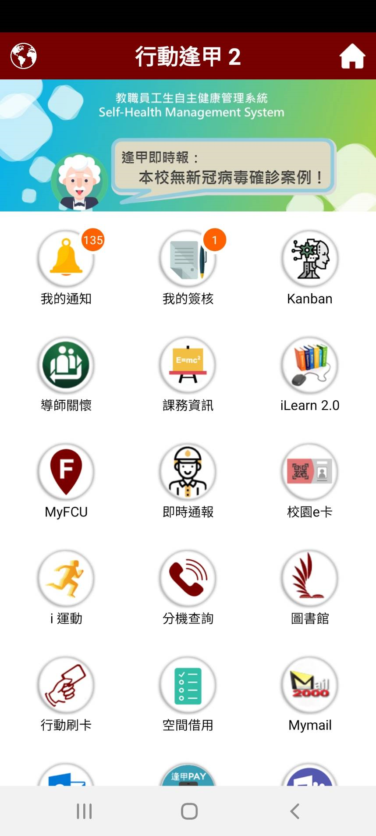
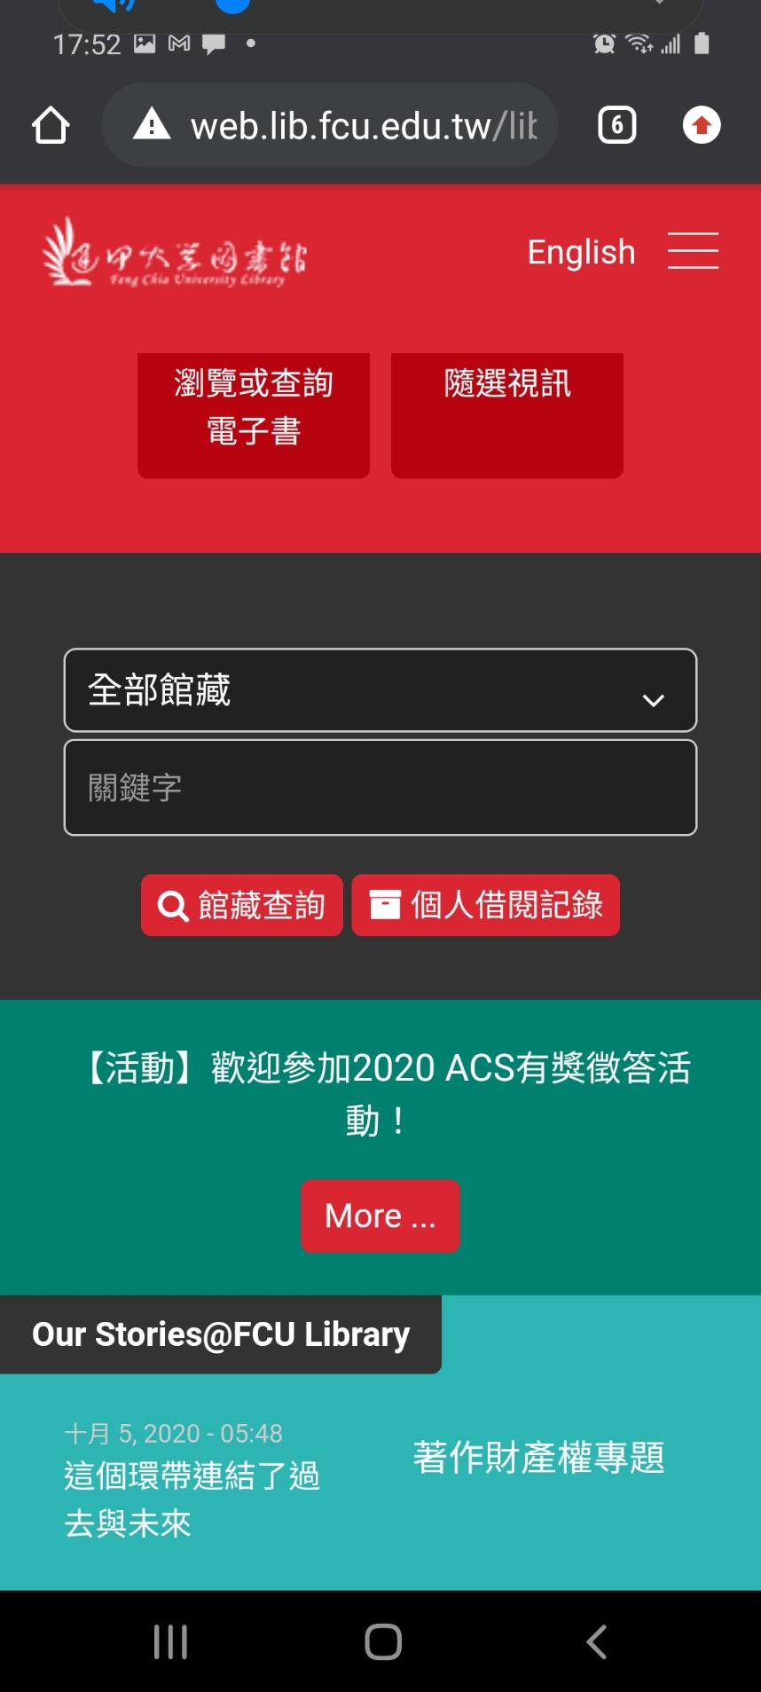
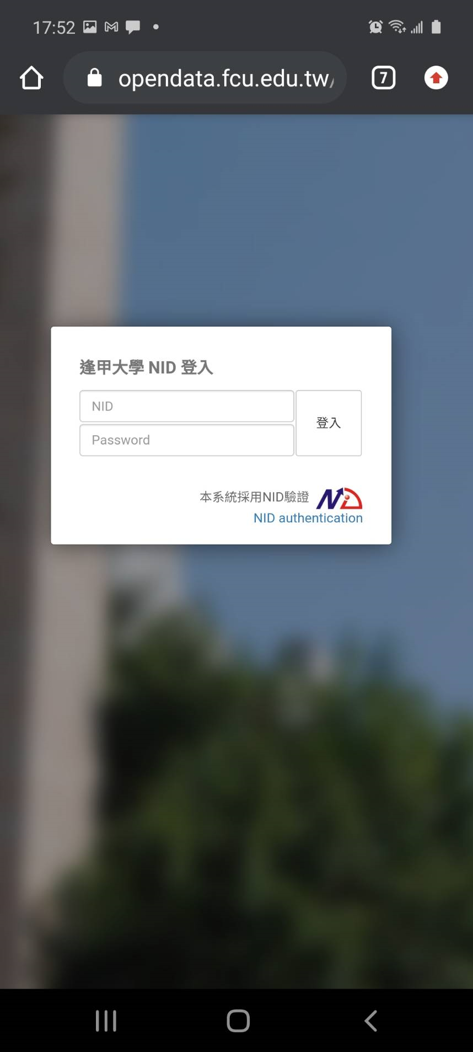
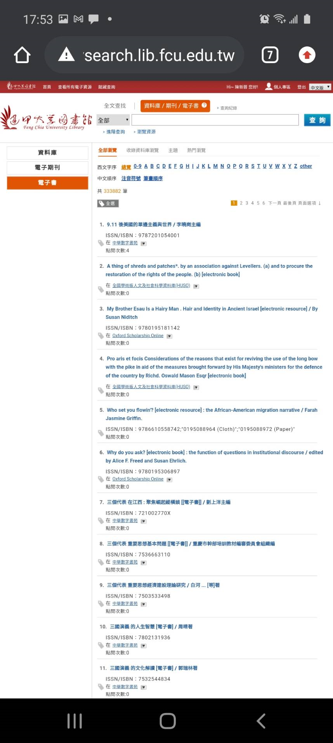
手機/iPad登入「行動逢甲」，點選「圖書館」…

Slide 18
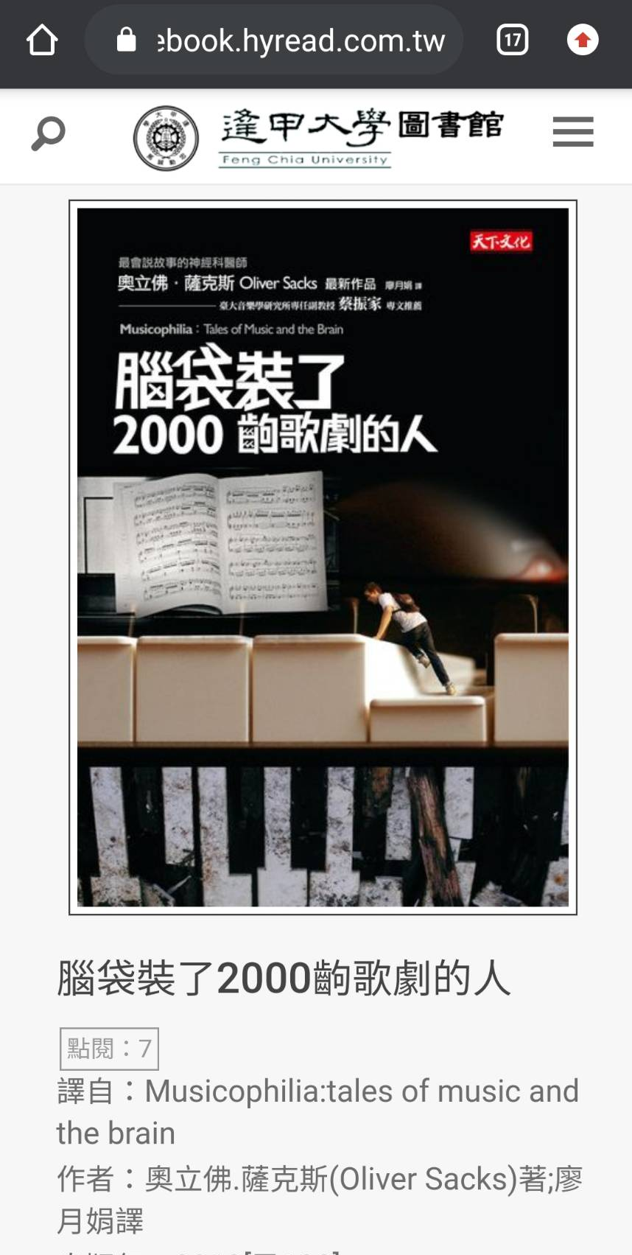
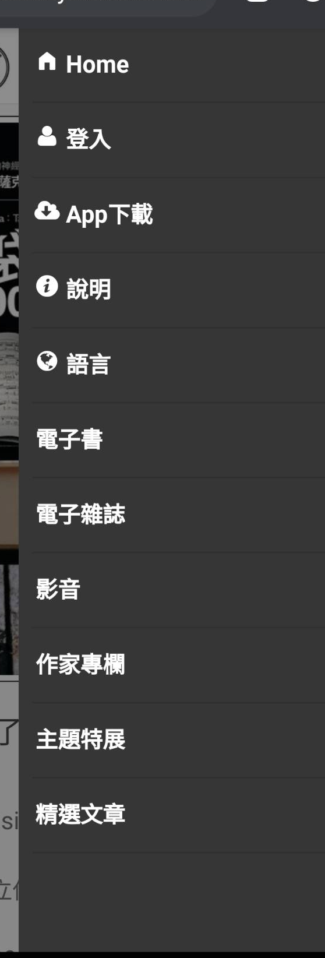
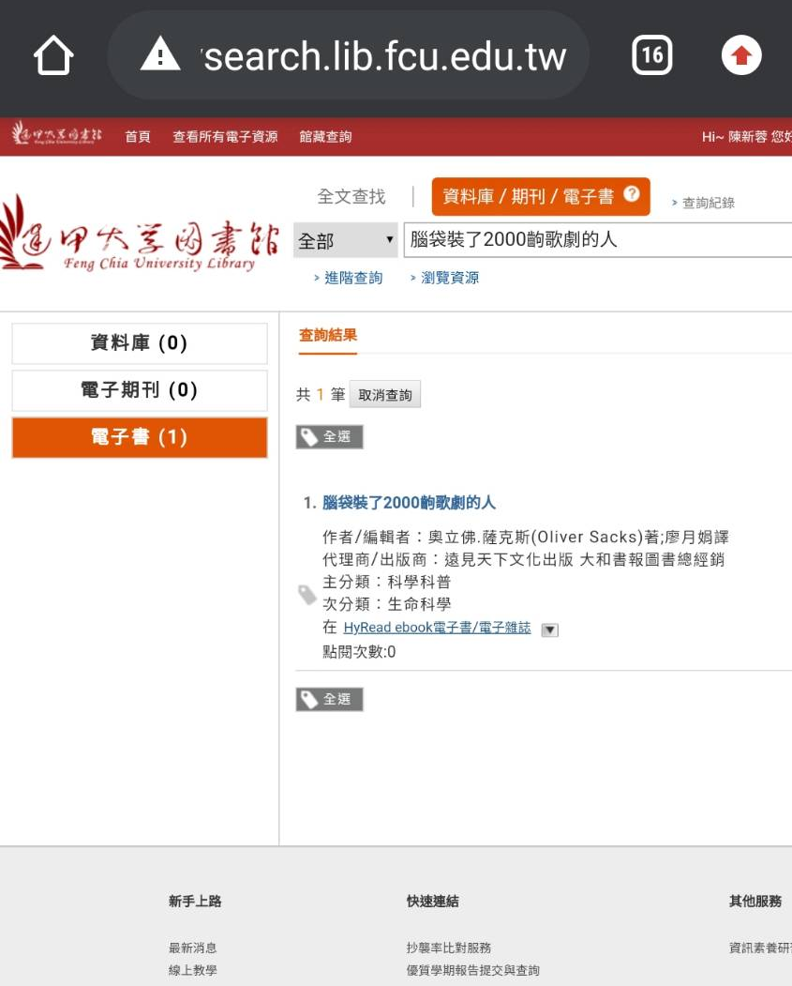
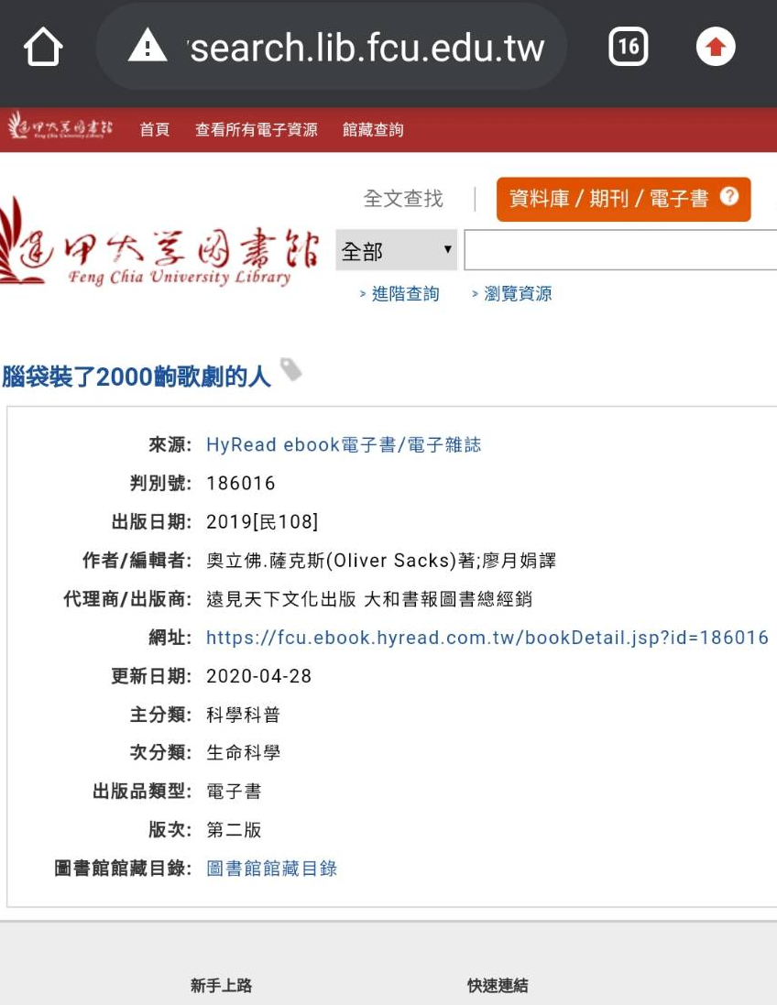
以HyRead ebook示範說明：
查詢「腦袋裝了2000齣歌劇的人」
NID帳密

Slide 19
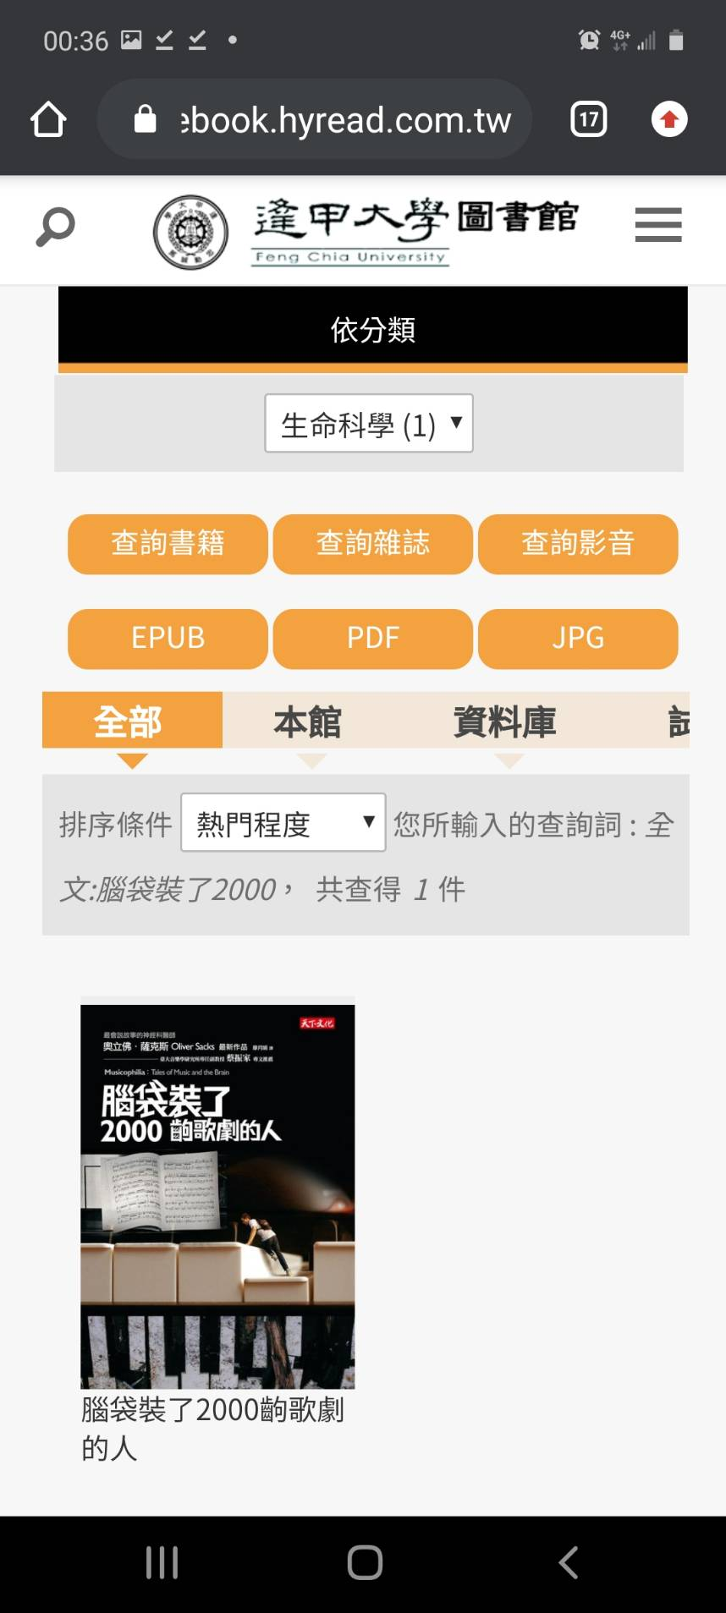
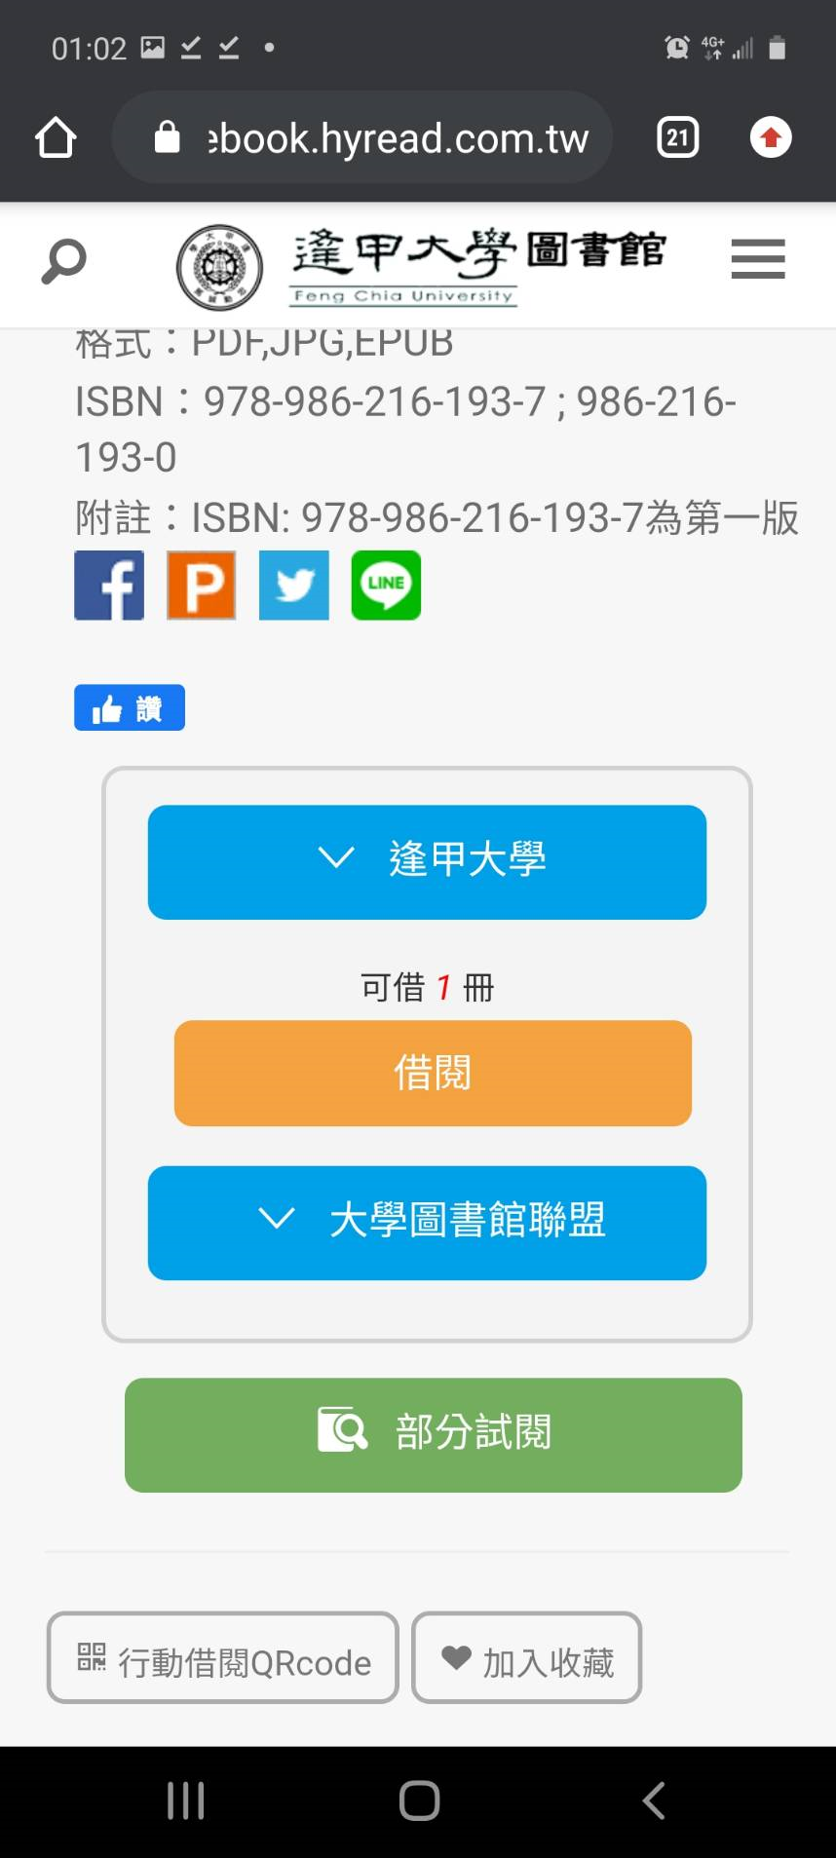
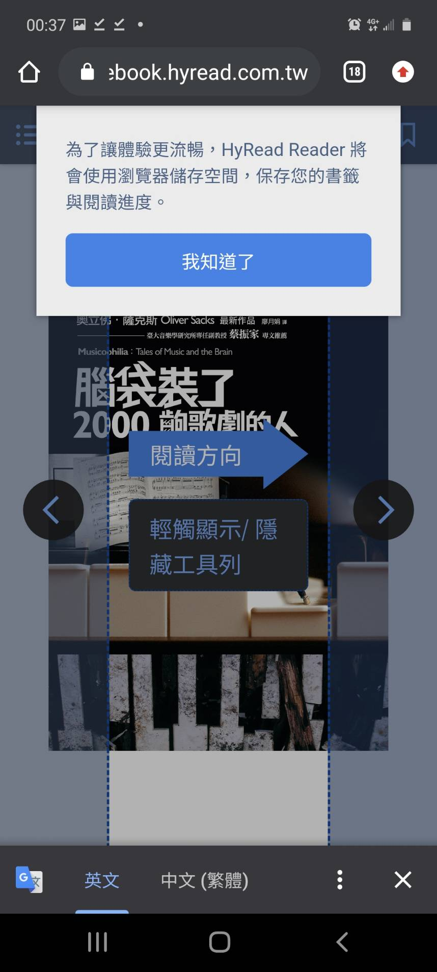
畫面往下滑

Slide 20
路徑３:
離線閱讀電子書 → 務必下載 APP (閱讀軟體)

Slide 21
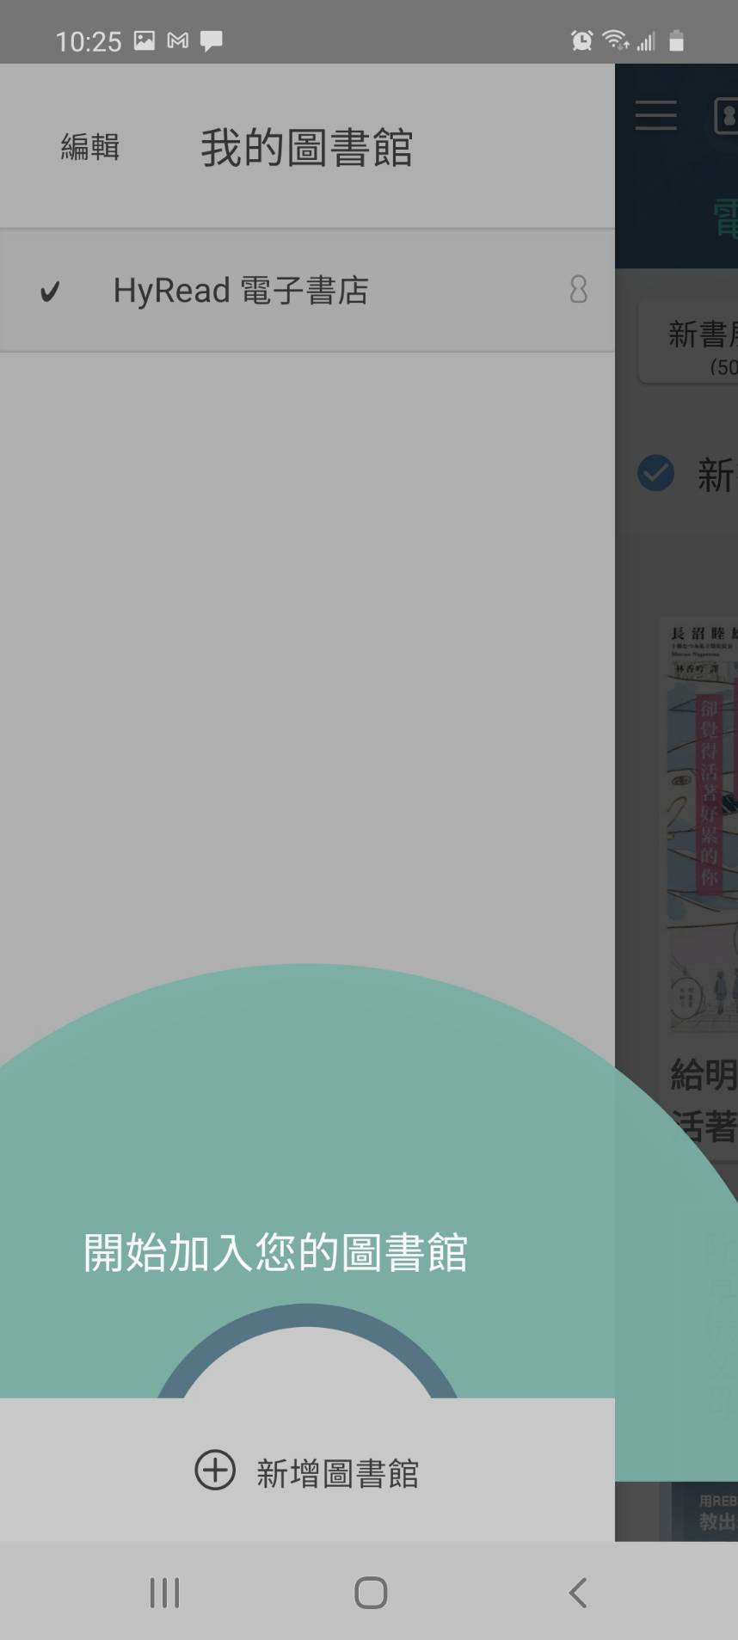
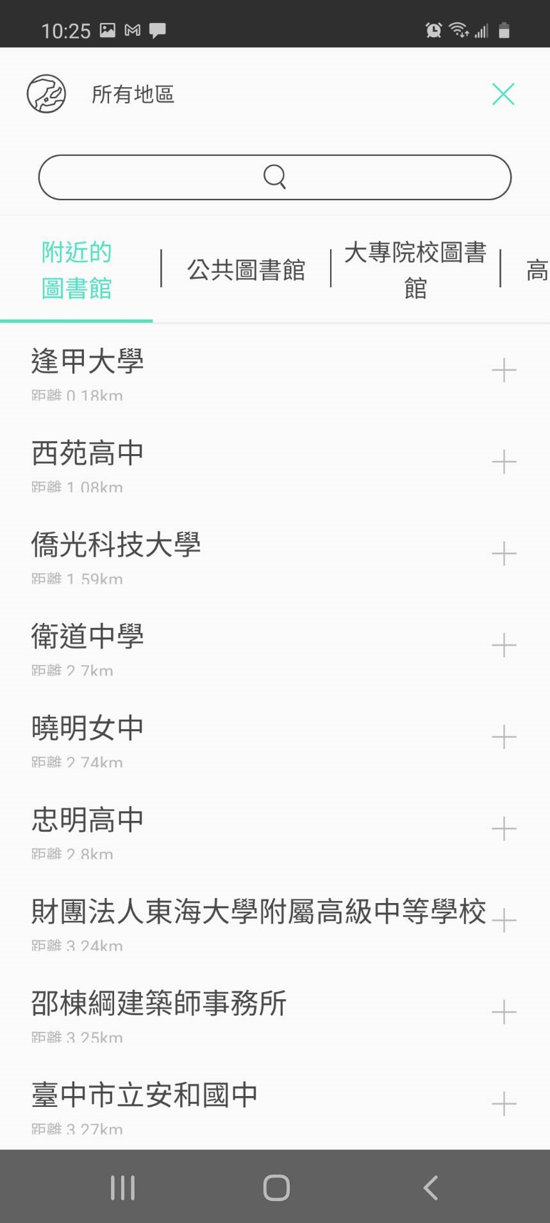
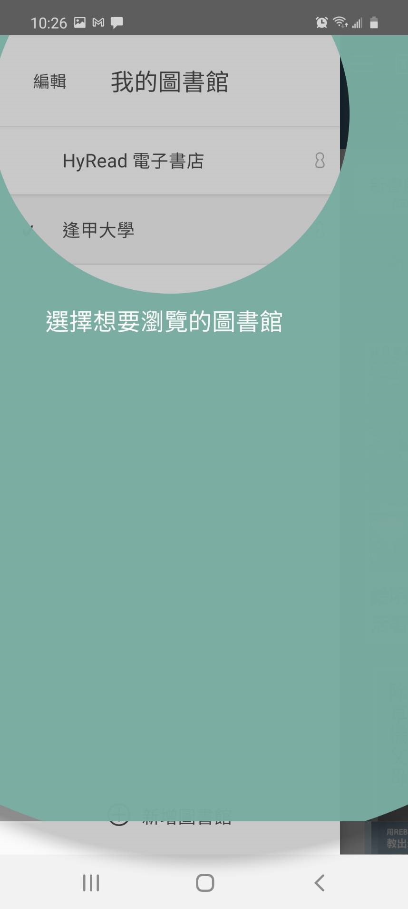
以HyRead ebook示範說明：進行載具設定
2. 搜尋或選擇「逢甲大學」
3. 點選「逢甲大學」
1. 點選「新增圖書館」

Slide 22
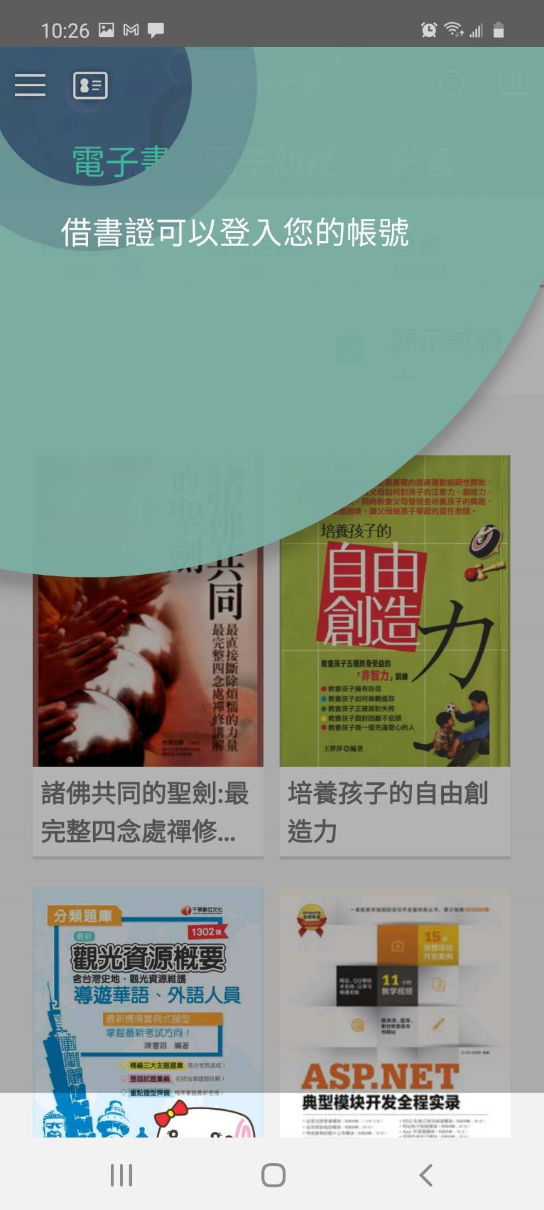
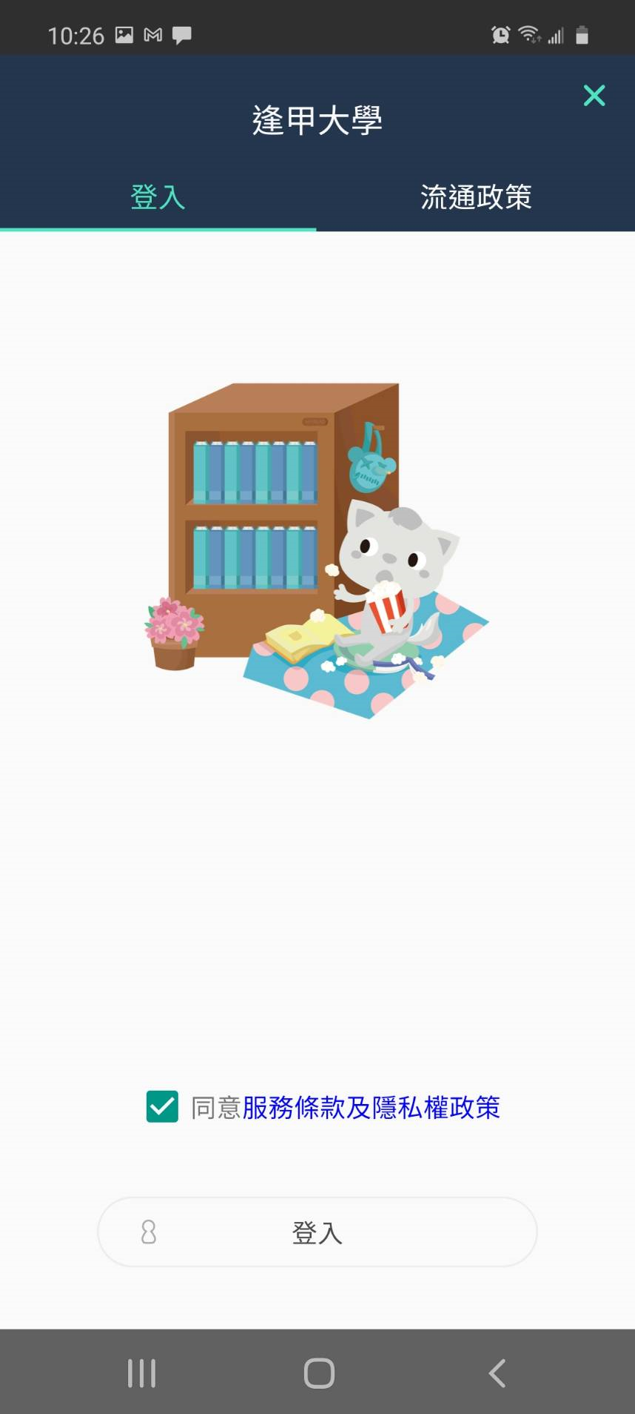
以HyRead ebook示範說明：
查詢與借書
4. 務必登入「NID帳密」

Slide 23
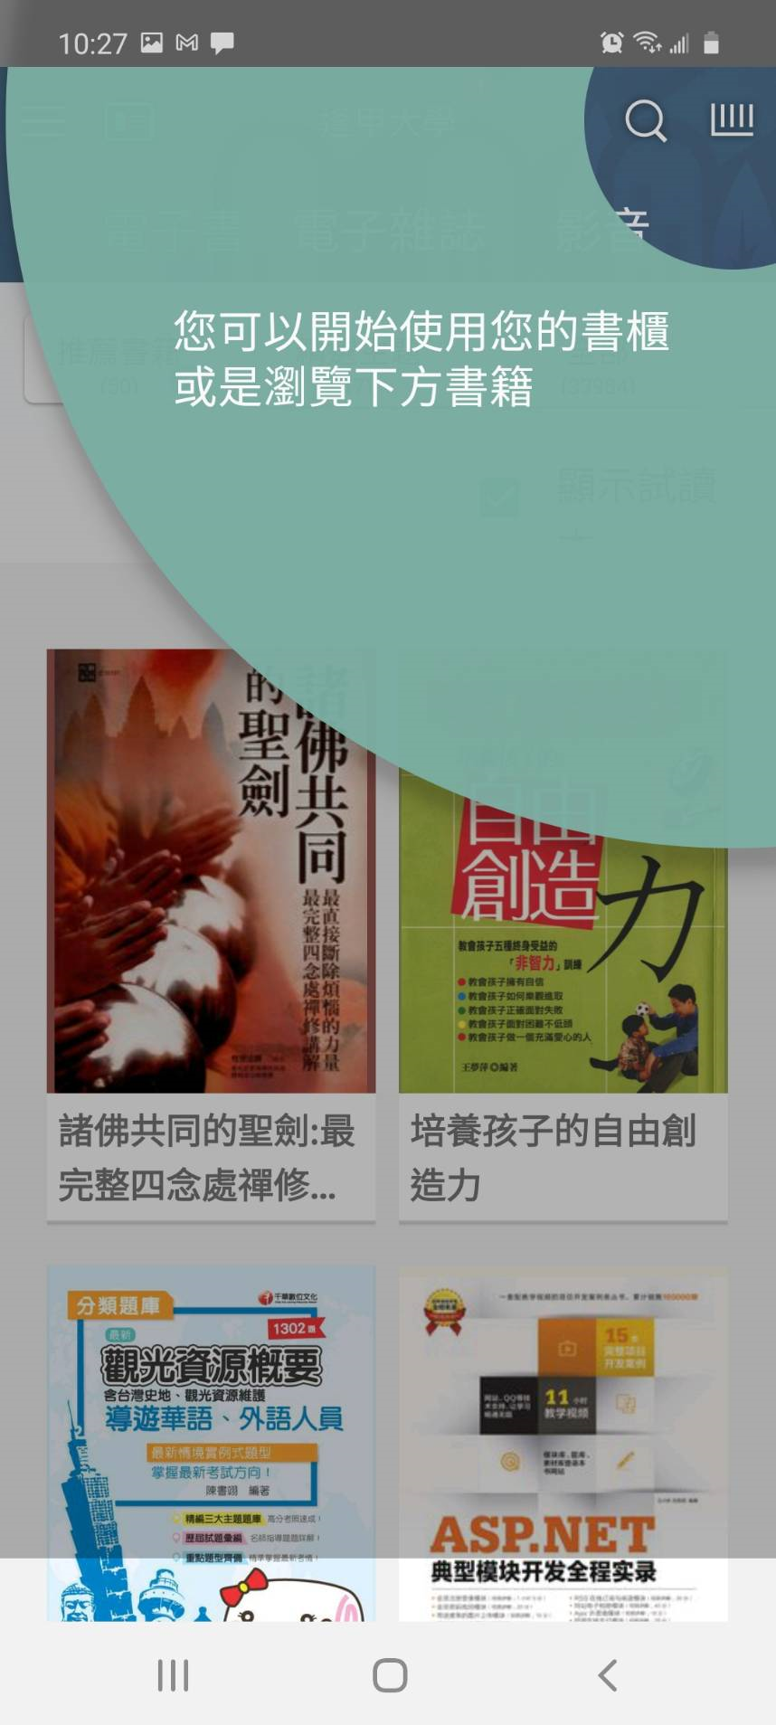
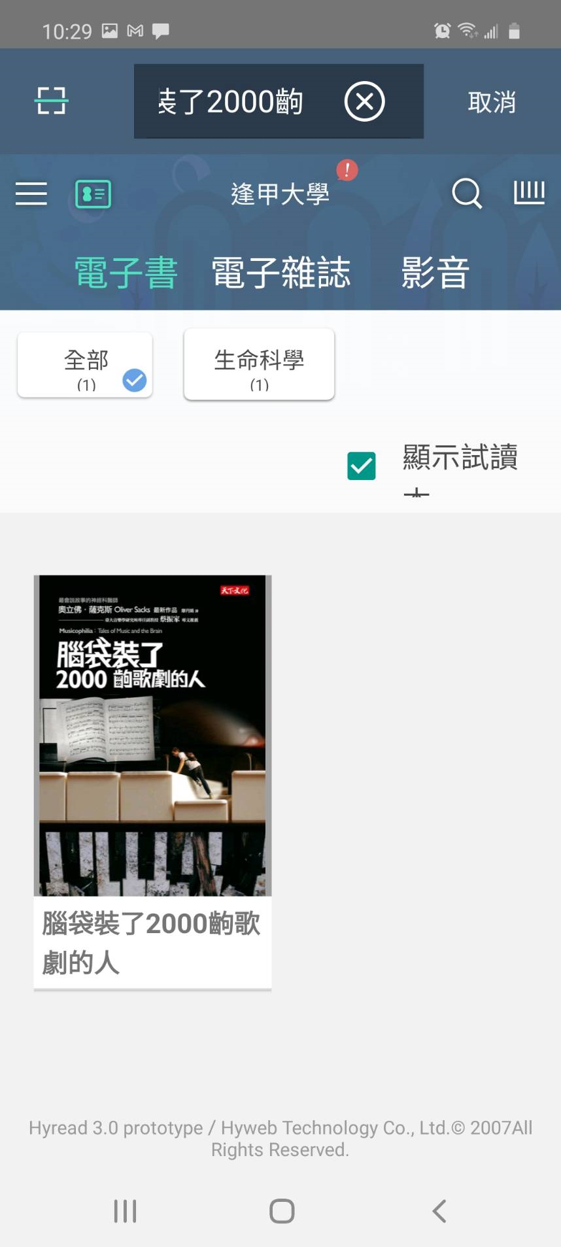
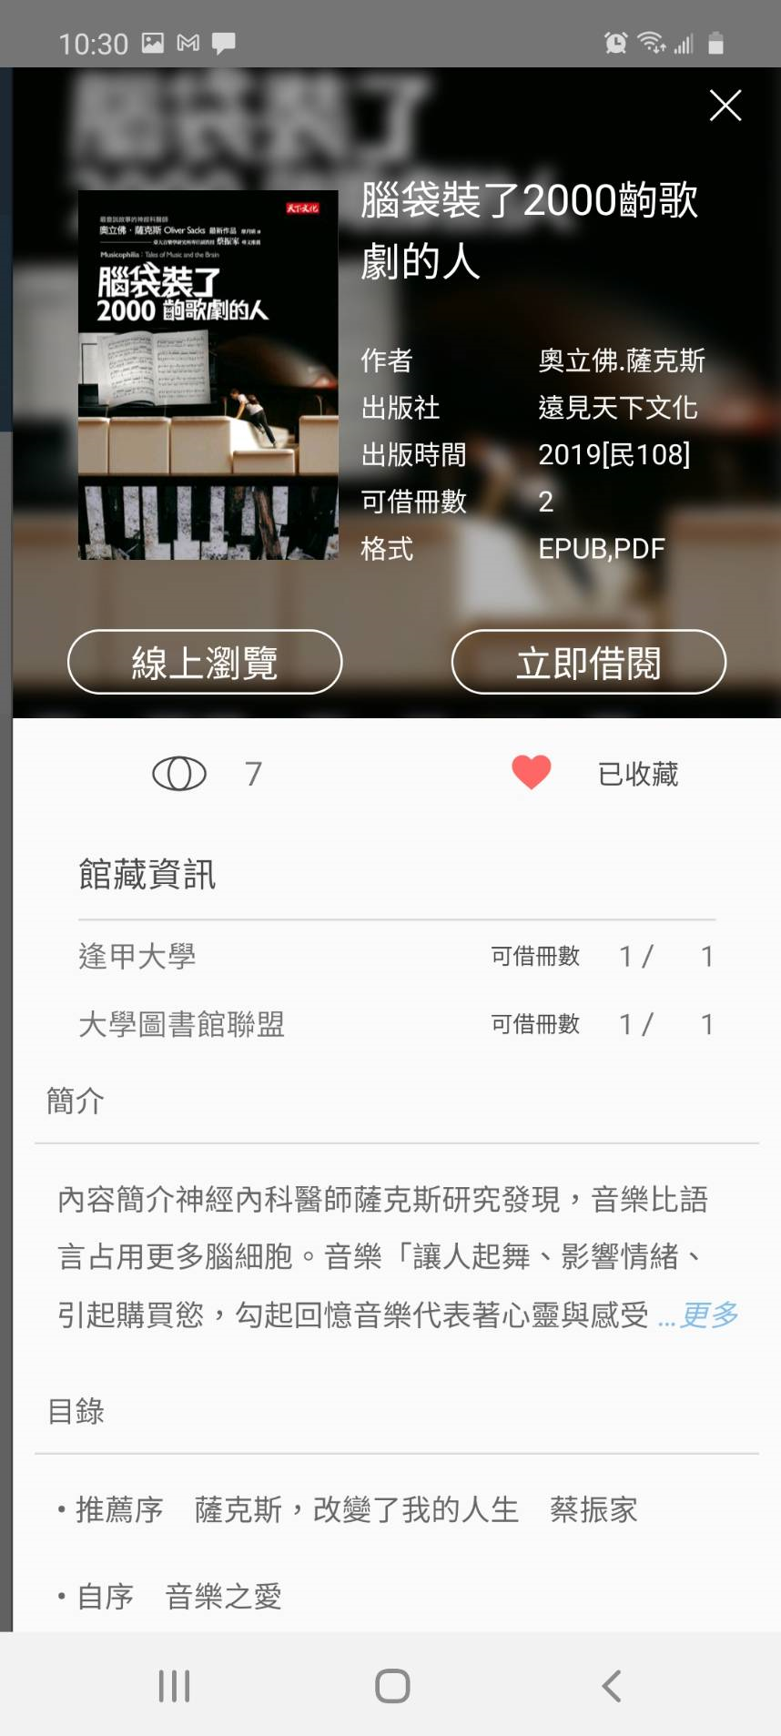
以HyRead ebook示範說明：
查詢「腦袋裝了2000齣歌劇的人」
5. 查詢書名
6. 查詢結果
「線上瀏覽」需網路連線
「立即借閱」可離線閱讀

Slide 24
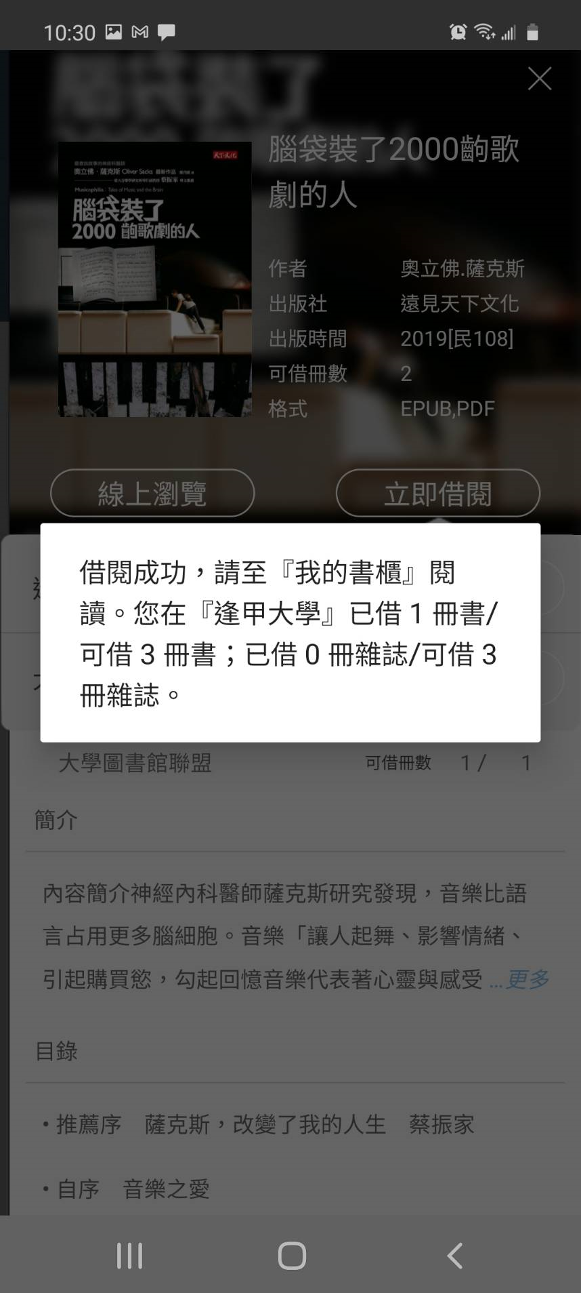
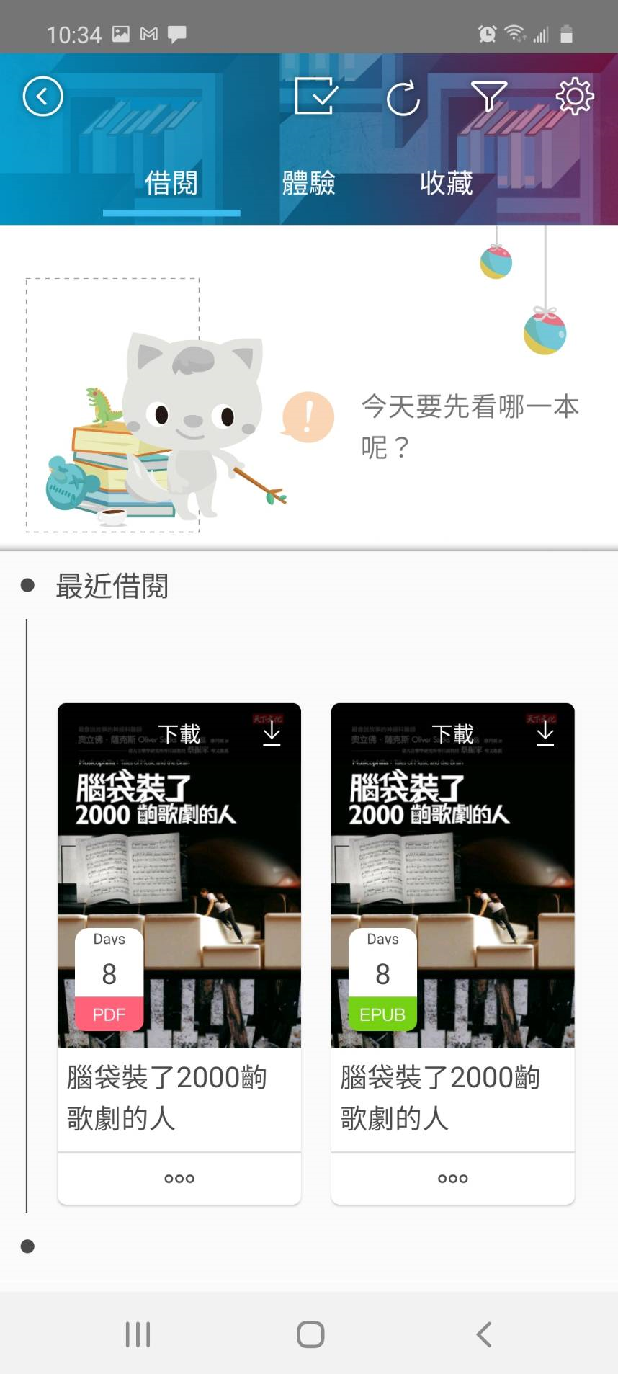
以HyRead ebook示範說明：
查詢「腦袋裝了2000齣歌劇的人」
7. 下載電子書
PDF 或 EPUB

Slide 25
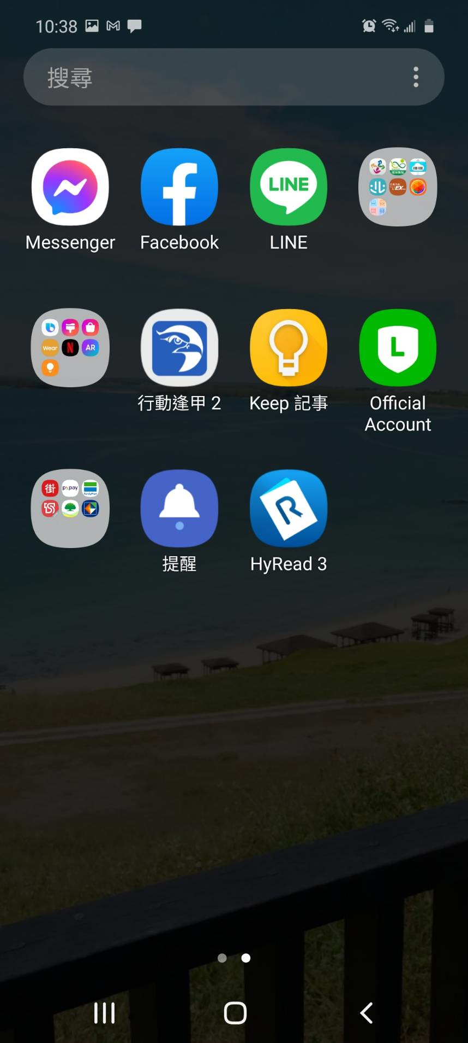
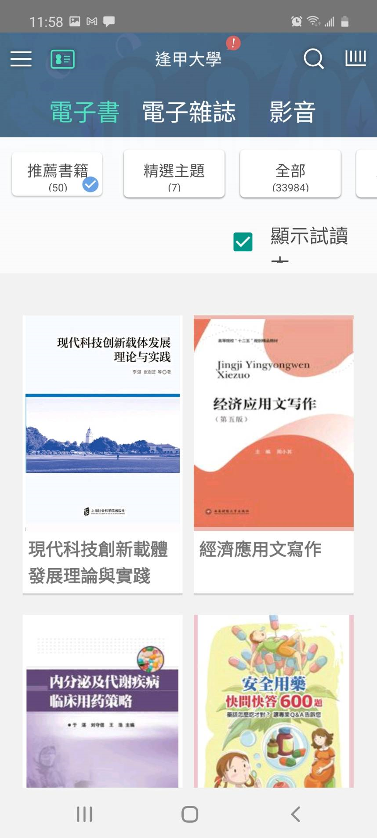
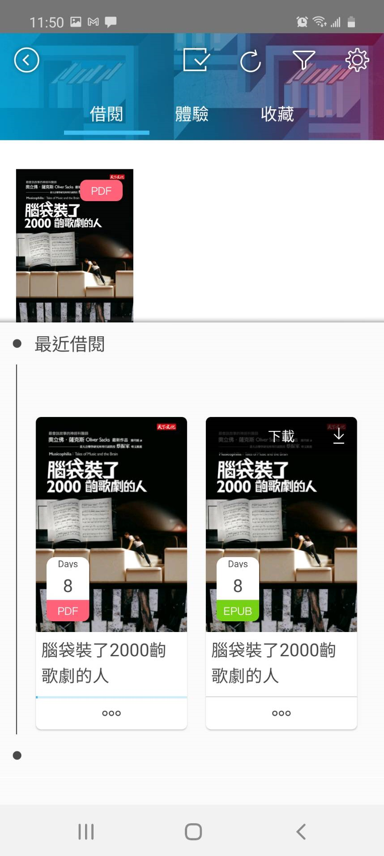
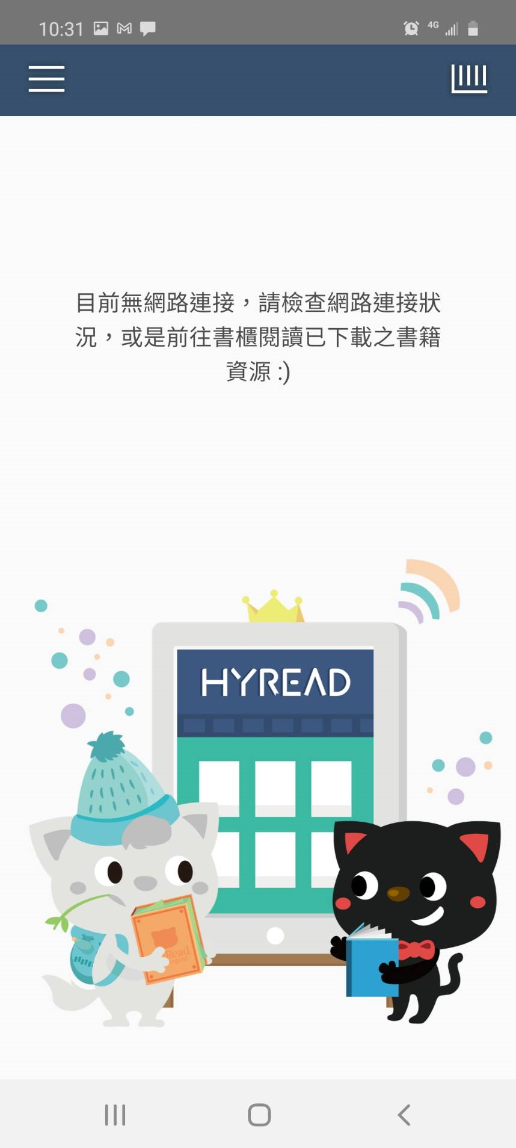
以HyRead ebook示範說明：
離線閱讀「腦袋裝了2000齣歌劇的人」

Slide 26
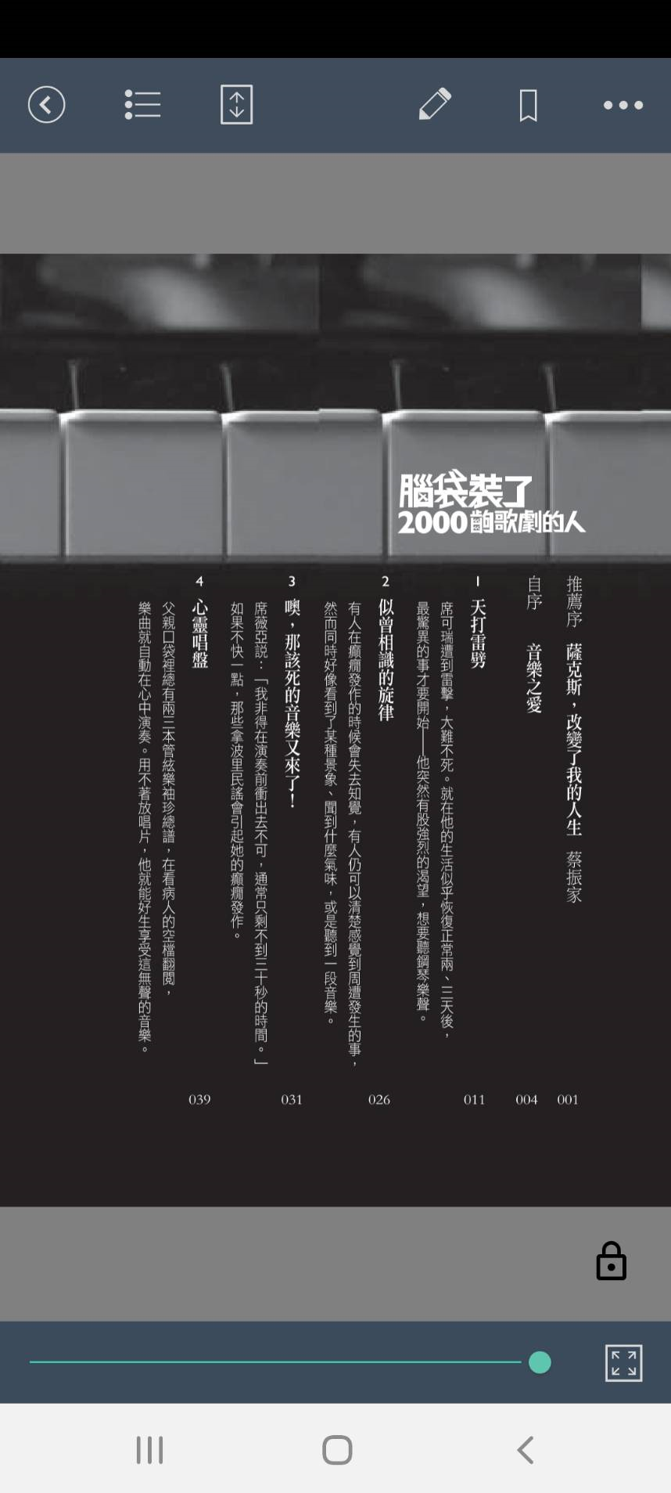
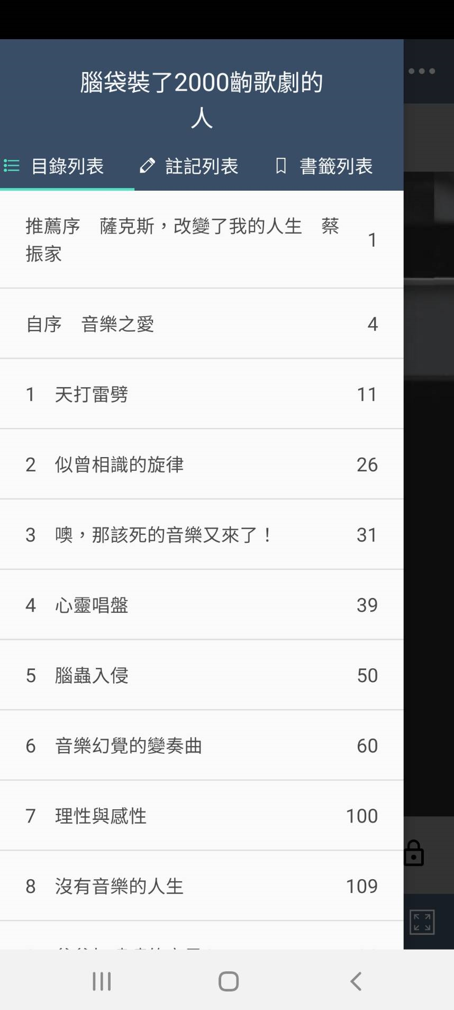
以HyRead ebook示範說明：
離線閱讀「腦袋裝了2000齣歌劇的人」
閱讀器功能列: 書籤、閱讀的版型、設定字體大小、搜尋內文、瀏覽目錄

Slide 27
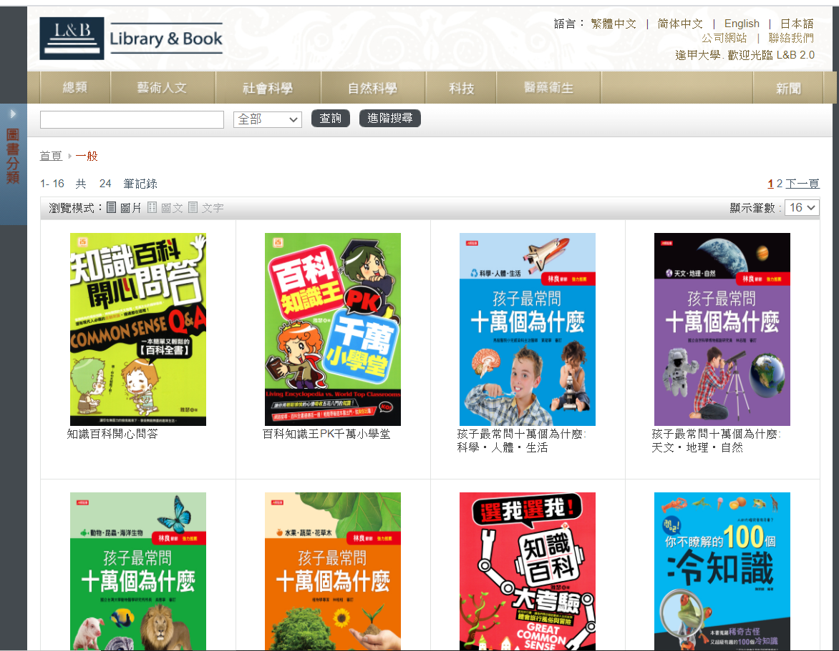
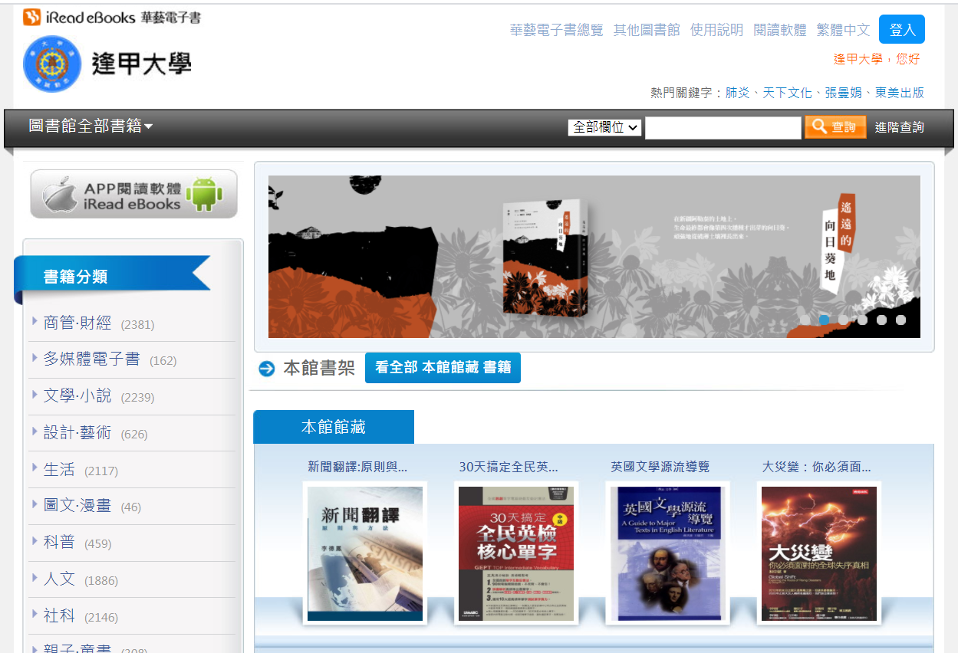
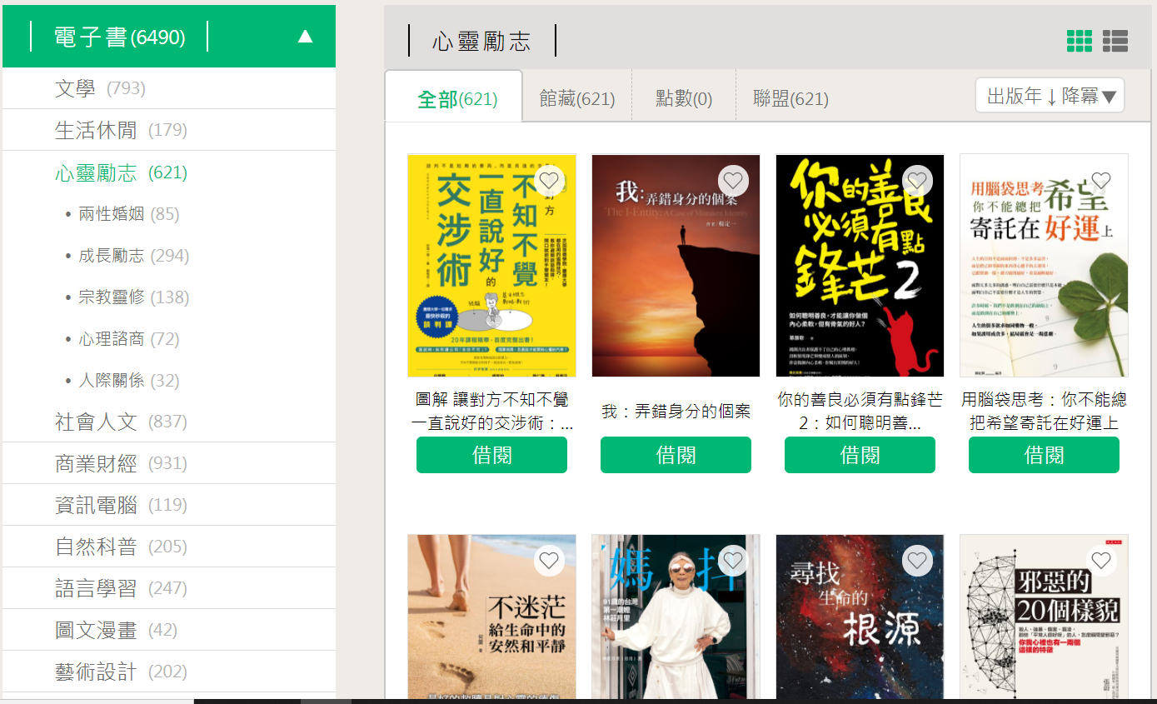
更多中文資料庫……

Slide 28
資料庫： iRead eBooks華藝電子書 (10000種)

Slide 29
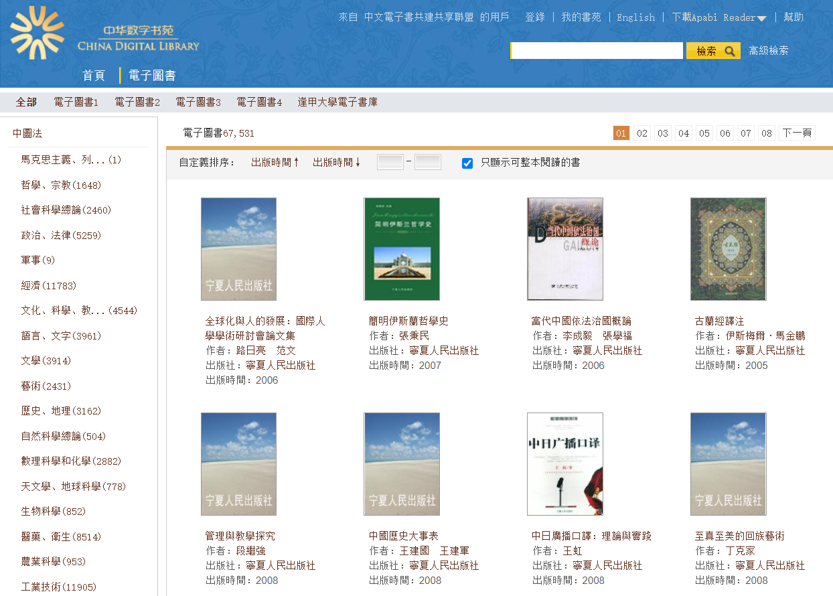
資料庫： 中華數字書苑 (68000種)

Slide 30
資料庫： UDN讀書館電子書庫 (5900種)

Slide 31
資料庫： Library & Book中文電子書 (700種)

Slide 32
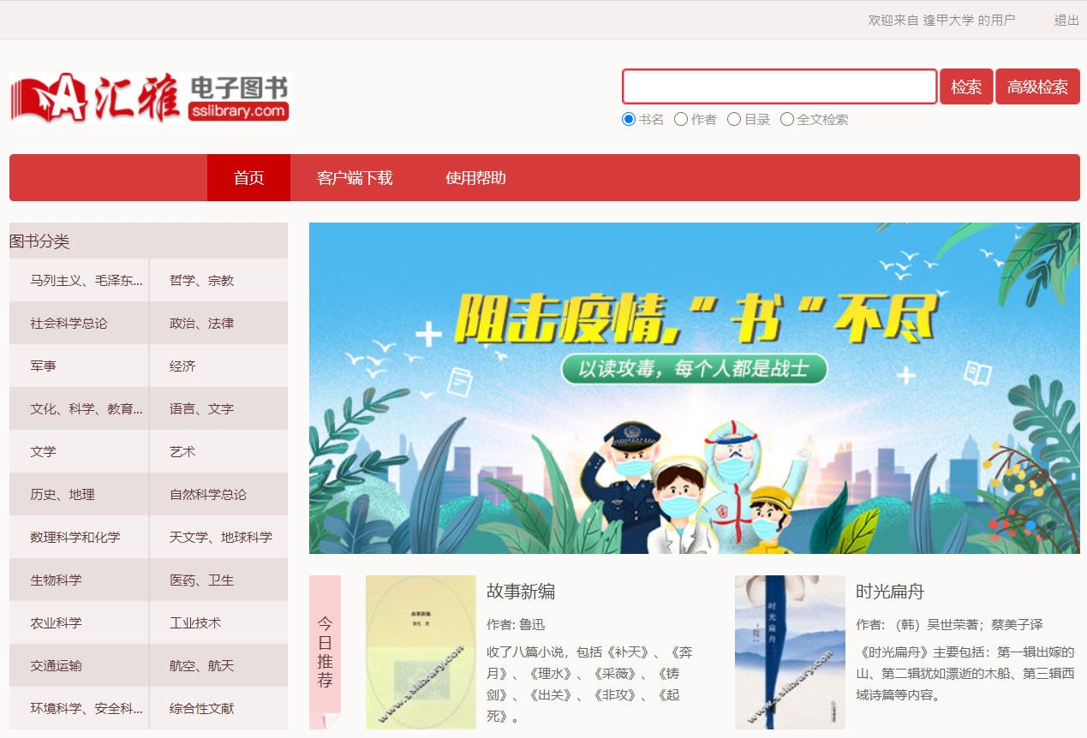
資料庫： 滙雅書世界 (280種)

Slide 33
資料庫： McGraw-Hill Education (280種)

Slide 34
資料庫： PUBU電子書城 考試用書 (43種)

Slide 35
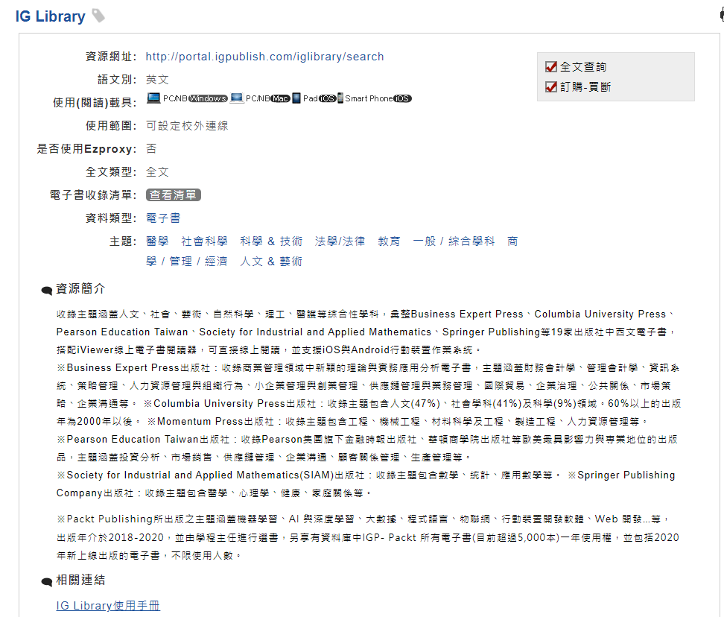
資料庫： IG Library (培生中文電子書 51種)

Slide 36
電子資源合理使用注意事項
請勿大量下載或利用自動下載軟體擷取資料。
下載之全文資料，請勿於網路上公開傳佈或於公開網站中提供下載。
請勿將資料用於商業行為。
請尊重智慧財產權，遵守著作權法，違反相關規定者，一旦查證屬實，讀者須自負相關法律責任。

Slide 37
圖書館服務時間 週一至週五 08:00 ─ 21:30 週六及週日 10:00 ─ 17:00
若有任何建議或問題歡迎與我們連絡
服務電話：(04)2451-7250 分機2682
現場諮詢：圖書館一樓流通櫃檯
E-mail ：library@fcu.edu.tw

Slide 38
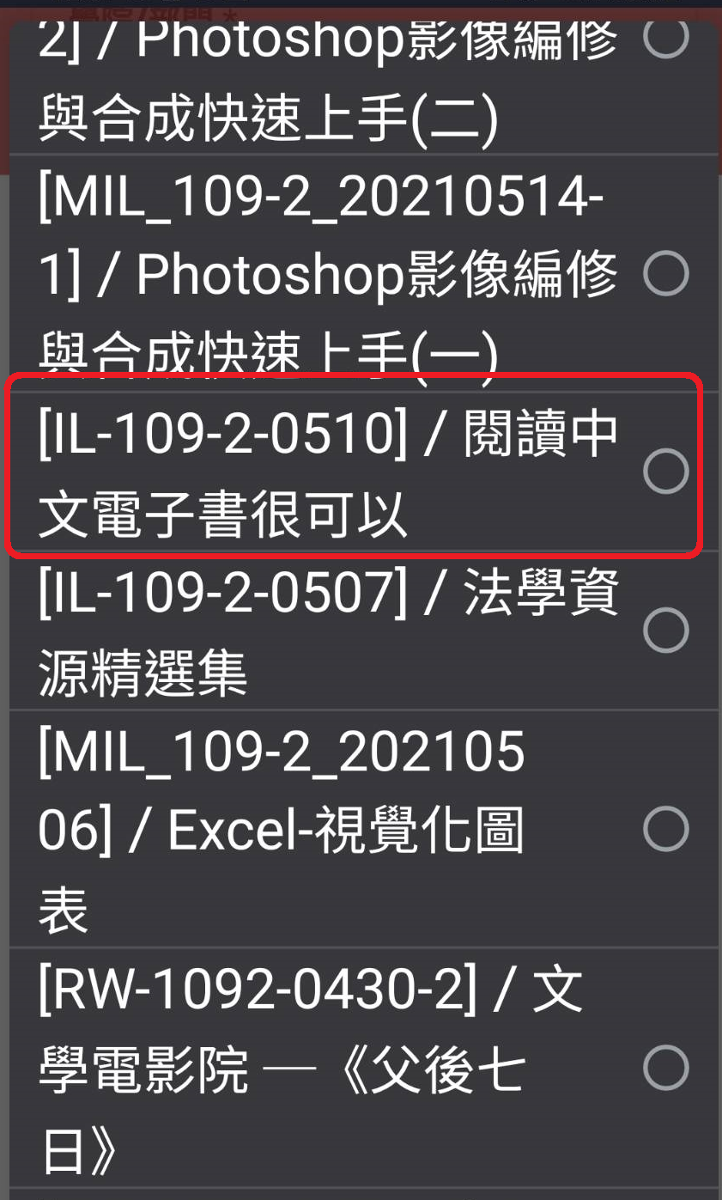
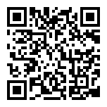
課後問卷…
填寫問卷

